Slide 1
MUSUBI SERVICE GUIDE
プラン別機能ガイド
飲食店向け公式サイト制作・運用サービス Musubi
2026年7月
顧客説明用資料 ※本資料は営業担当者との打ち合わせでの利用を想定しています

Slide 2
PLANS
料金プラン一覧
初期費用＋月額のシンプルな料金です。迷ったら、手数料0円のネット予約と口コミ対応までそろったスタンダードがおすすめです。
おすすめ
ライト
スタンダード
プレミアム
カスタム
初期費用 50,000円
初期費用 100,000円
初期費用 150,000円
初期費用 個別見積り
月額 5,000円
月額 15,000円
月額 20,000円
個別見積り
まずは公式サイトを持ちたいお店に
予約・口コミ対応まで任せたいお店に
独自ドメイン・多言語まで本格運用したいお店に
飲食以外の業種・フルオーダー制作
・ 公式サイト制作(全16業種の専用デザイン)
・ スマホ対応・Google口コミ表示
・ 食べログ/Instagram/Googleマップ導線
・ 既存ページのセルフ編集・お知らせ投稿 無制限
・ 基本保守
・ ライトプランの全機能＋フリーページ・求人ページ
・ ネット予約（手数料0円・24時間受付）
・ 口コミAI返信（店主承認制）
・ 月次レポート
・ 月1回の更新代行
・ スタンダードプランの全機能
・ AI月次改善提案・予約メール自動取込
・ 独自ドメイン
・ 外国語ページ（英語・中国語簡体/繁体・韓国語）
・ 公式LINE導入代行・LINE自動予約
・ 月3回の更新代行
・ 既製デザインを使わないフルオーダー制作
・ 機能は契約ごとに個別選択（管理側で設定）
・ 飲食以外の業種にも対応
Musubi プラン別機能ガイド
2

Slide 3
SECTION 2
機能マトリックス
区分ごとに、プラン別の対応状況を一覧でご確認いただけます。
Musubi プラン別機能ガイド
3

Slide 4
FEATURE MATRIX
機能マトリックス｜サイト標準機能
すべてのプランに共通
機能 | ライト | スタンダード | プレミアム | カスタム
公式サイト制作（全16業種の専用デザイン：飲食10＋美容/整体/教室/企業4＋汎用・イベント） カスタムは既製デザインを使わないフルオーダー制作 | ○ | ○ | ○ | △
スマホ対応（レスポンシブデザイン） | ○ | ○ | ○ | ○
Google口コミの表示 | ○ | ○ | ○ | ○
食べログ／Instagram／Googleマップ導線 | ○ | ○ | ○ | ○
お知らせ欄 | ○ | ○ | ○ | ○
SEO自動対策（構造化データ／OGP／sitemap自動生成） 業種別の構造化データに対応（飲食＝Restaurant、美容室＝BeautySalon 等） | ○ | ○ | ○ | ○
GA4アクセス計測 | ○ | ○ | ○ | ○
独自ドメイン ライト・スタンダードは当方管理のサブドメインで公開 | × | × | ○ | △
Musubi プラン別機能ガイド
4

Slide 5
FEATURE MATRIX
機能マトリックス｜セルフ編集
公開後もその場で直せる（全プラン無制限）
機能 | ライト | スタンダード | プレミアム | カスタム
クリック編集（文字・画像・リンク） 編集回数の制限なし | ○ | ○ | ○ | ○
メニュー等のリスト追加／削除／並び替え | ○ | ○ | ○ | ○
予約受付設定の自己編集 ネット予約機能を持つプランのみ | × | ○ | ○ | △
お知らせ投稿 | ○ | ○ | ○ | ○
下書き保存・公開・公開履歴からの復元 | ○ | ○ | ○ | ○
画像アップロード | ○ | ○ | ○ | ○
フリーページ作成（季節LP・キャンペーン・記事を追加／削除／公開） ライトは既存ページのセルフ編集・お知らせ投稿のみ対象 | × | ○ | ○ | △
求人・採用ページ セルフ作成（職種一覧） ライトは既存ページのセルフ編集・お知らせ投稿のみ対象 | × | ○ | ○ | △
Musubi プラン別機能ガイド
5

Slide 6
FEATURE MATRIX
機能マトリックス｜ネット予約
手数料0円（スタンダード以上）美容室・整体院・教室も対象
機能 | ライト | スタンダード | プレミアム | カスタム
ネット予約カレンダー（24時間受付・空席自動計算） 美容室・整体院・教室も対象（企業は問い合わせ型のため予約非対応） | × | ○ | ○ | △
LINE予約導線 | × | ○ | ○ | △
食べログ／ホットペッパー等の予約通知メール自動取込 ネット予約自体はスタンダード以上で利用可。自動取込はプレミアム以上 | × | × | ○ | △
ポータルの予約管理画面（手動追加・キャンセル・来店記録） | × | ○ | ○ | △
臨時休業日設定（サイトのカレンダーに即反映） | × | ○ | ○ | △
LINE自動予約 プレミアムは公式LINE導入代行込み | × | × | ○ | △
Musubi プラン別機能ガイド
6

Slide 7
FEATURE MATRIX
機能マトリックス｜口コミAI
スタンダード以上（美容室・整体院・教室も対象）
機能 | ライト | スタンダード | プレミアム | カスタム
返信文のAI生成 | × | ○ | ○ | △
店主の承認制での投稿 | × | ○ | ○ | △
Googleクチコミの自動取込・自動投稿 ※Google Business Profile API再申請中（2026年9月以降）。それまでは取込・投稿とも手動運用 | × | △ | △ | △
Musubi プラン別機能ガイド
7

Slide 8
FEATURE MATRIX
機能マトリックス｜月次レポート
スタンダード以上（美容室・整体院・教室も対象）
機能 | ライト | スタンダード | プレミアム | カスタム
月次レポート自動作成・配信 サイト訪問数・予約件数・問い合わせ件数・口コミ返信数など | × | ○ | ○ | △
AIによる来月の改善提案（レポートに同梱） 月次レポート自体はスタンダード以上。AI改善提案はプレミアム以上の機能 | × | × | ○ | △
Musubi プラン別機能ガイド
8

Slide 9
FEATURE MATRIX
機能マトリックス｜外国語ページ
プレミアム・カスタムのみ（業種不問）
機能 | ライト | スタンダード | プレミアム | カスタム
外国語ページのAI自動生成（英語／簡体字中国語／繁体字中国語／韓国語） カスタムは選択制 | × | × | ○ | △
外国語ページの顧客編集（生成後もクリック編集で調整可） | × | × | ○ | △
Musubi プラン別機能ガイド
9

Slide 10
FEATURE MATRIX
機能マトリックス｜サポート・保守
すべてのプランに共通の基本保守つき
機能 | ライト | スタンダード | プレミアム | カスタム
基本保守（サーバ管理・表示不具合対応） | ○ | ○ | ○ | ○
更新代行（店に代わって更新作業を実施） ライトはセルフ編集での対応のみ | × | 月1回 | 月3回 | △
初期費用の分割払い 要相談 | ○ | ○ | ○ | ○
Musubi プラン別機能ガイド
10

Slide 11
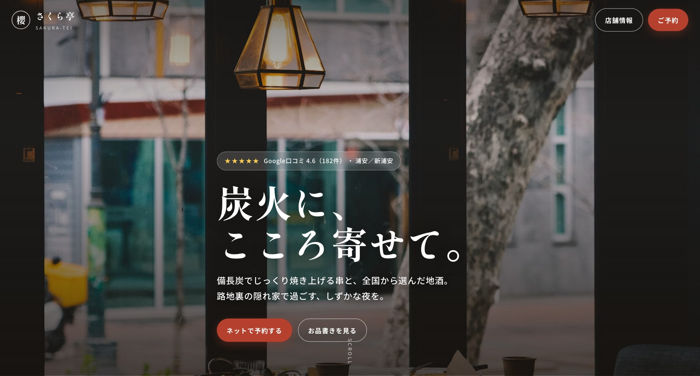
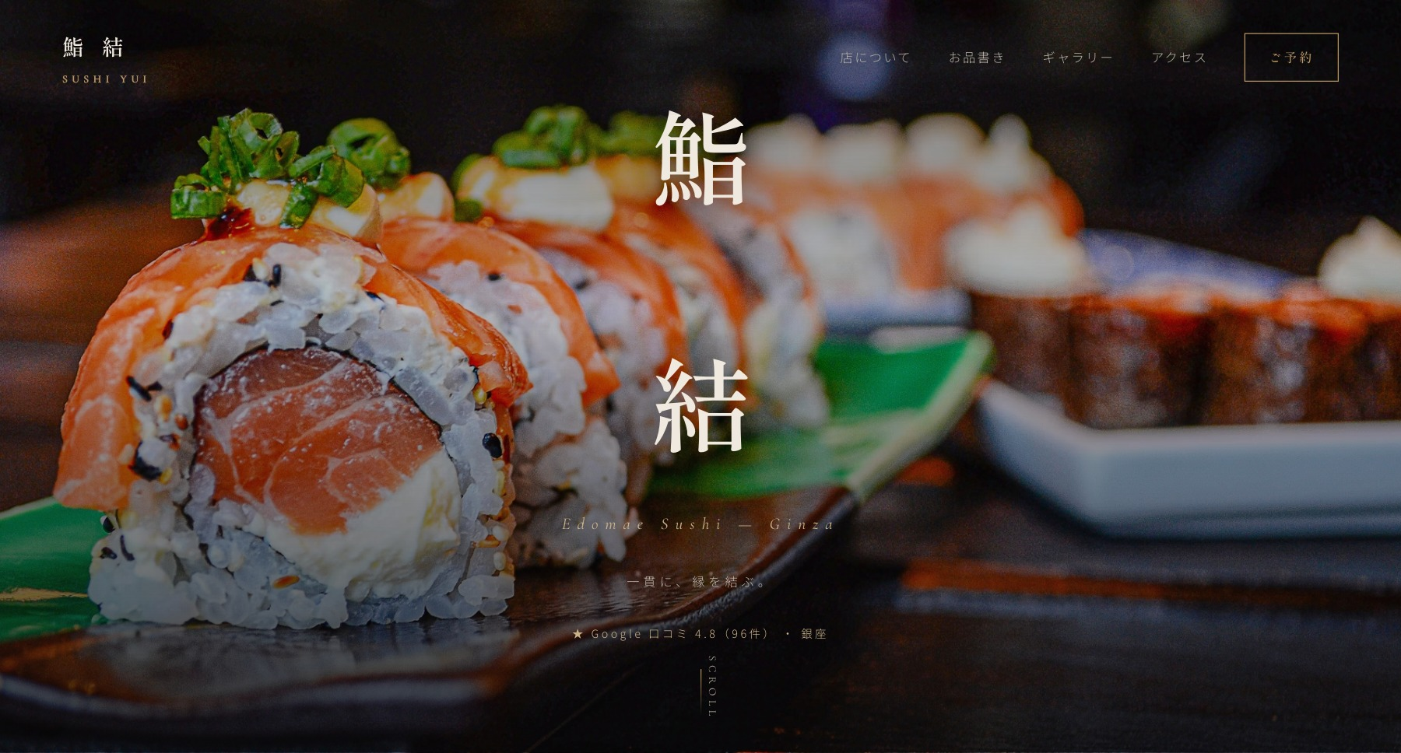
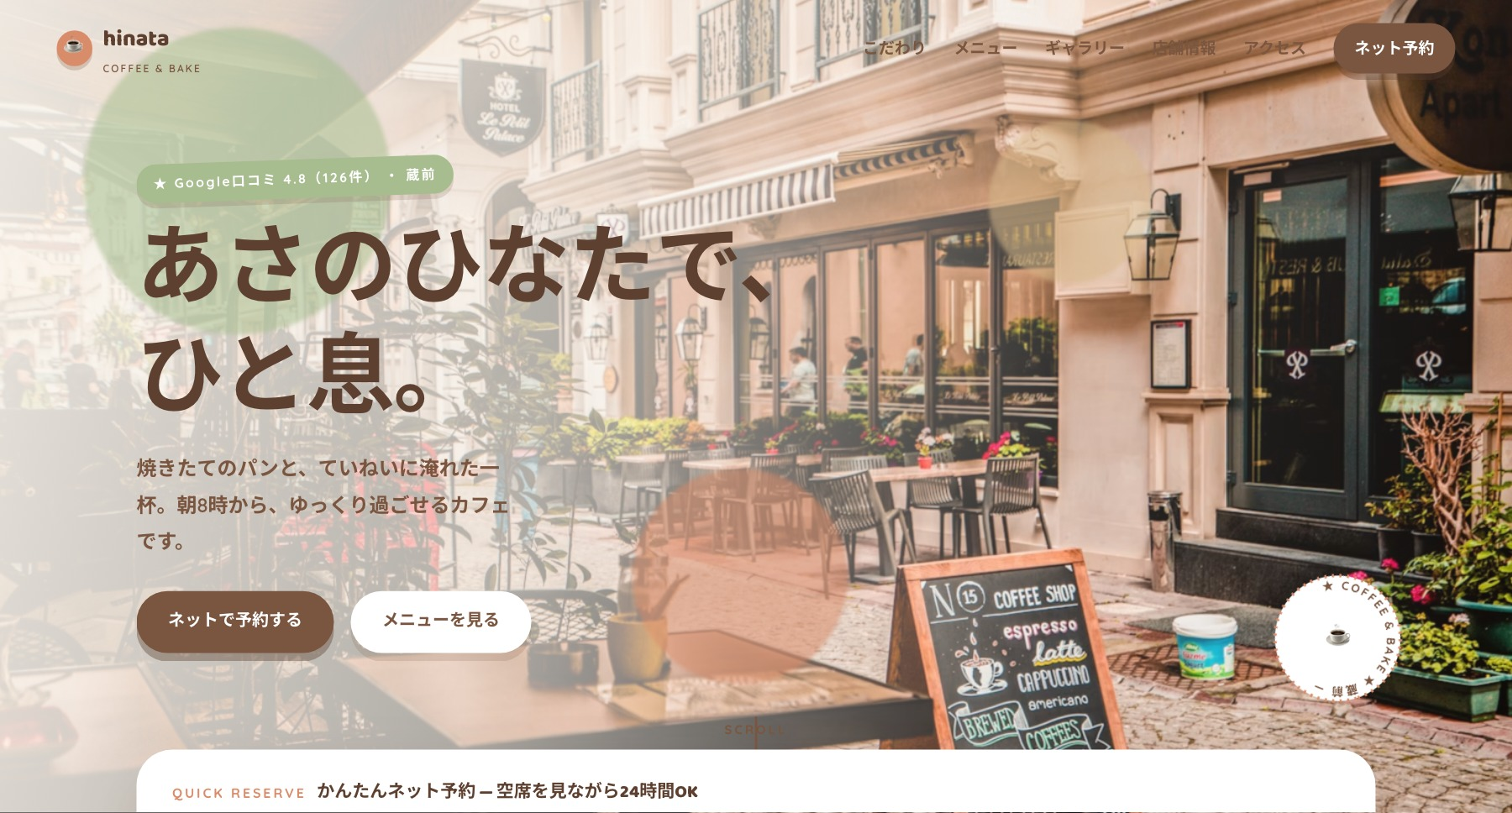
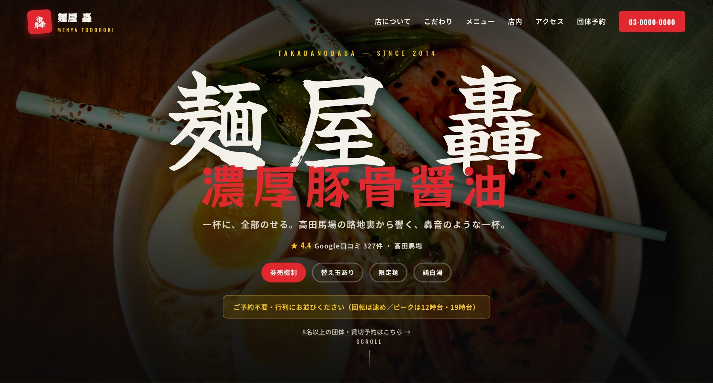
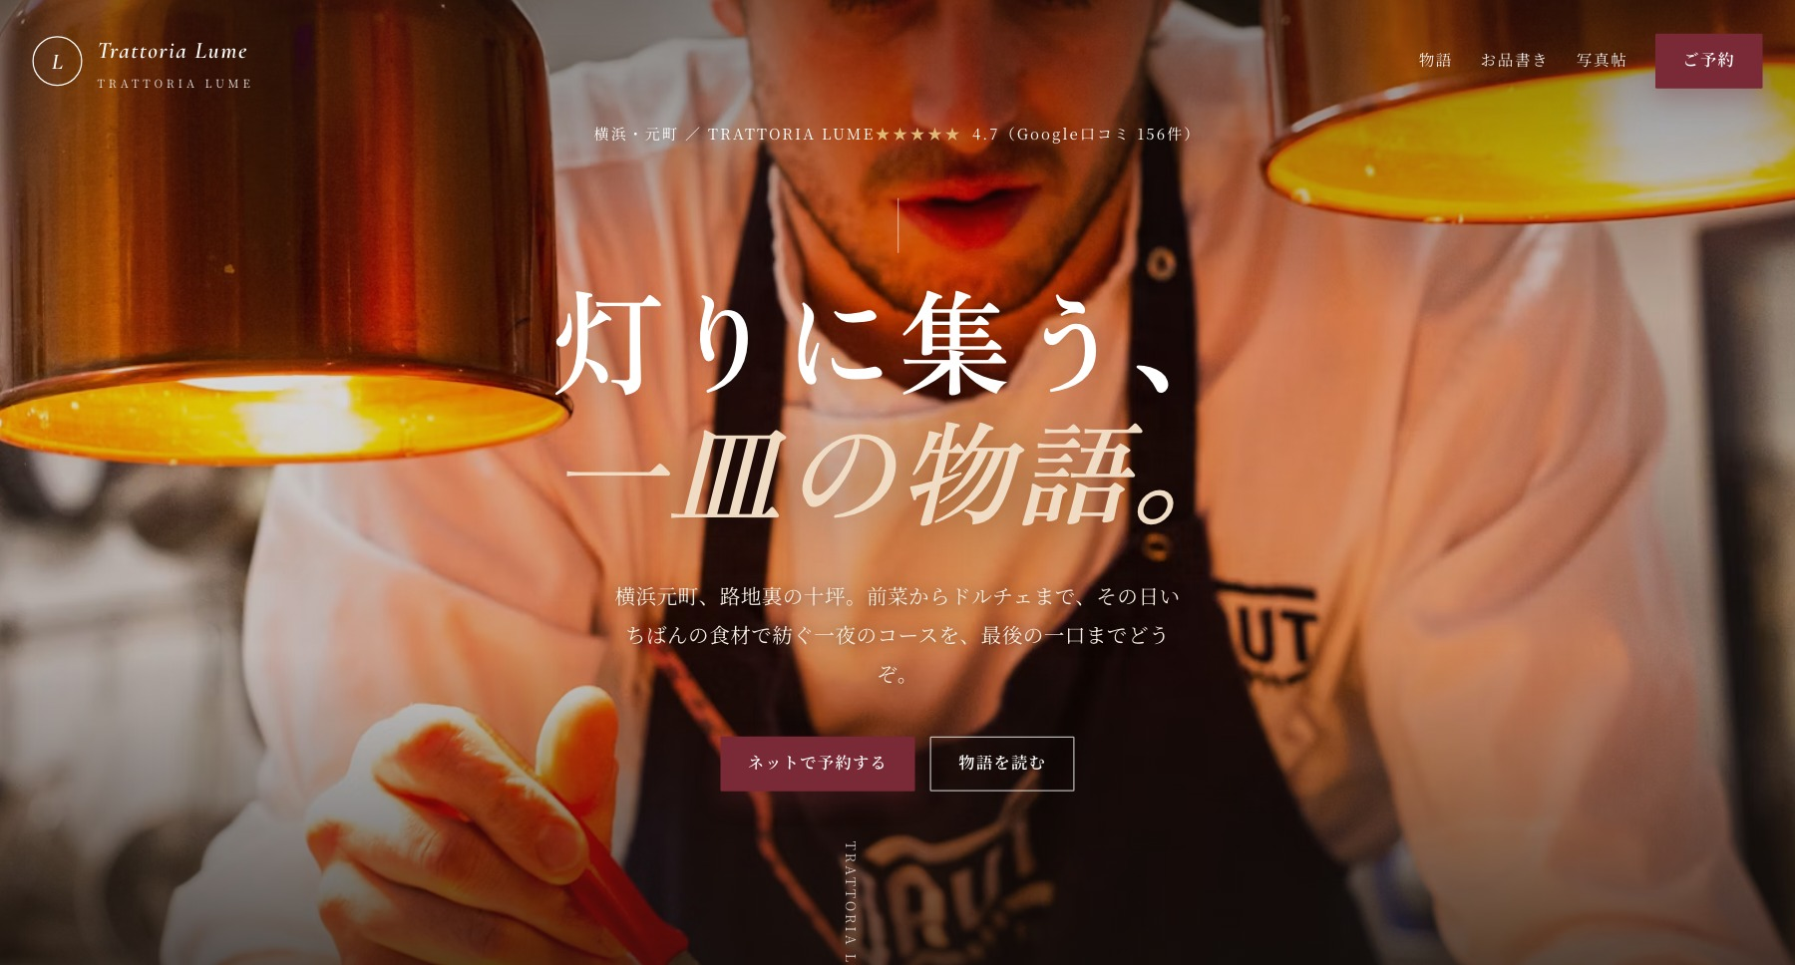
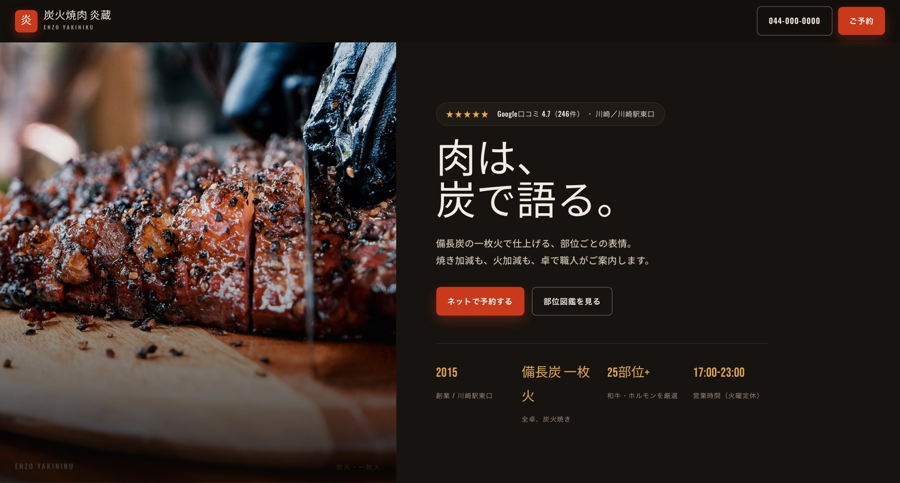
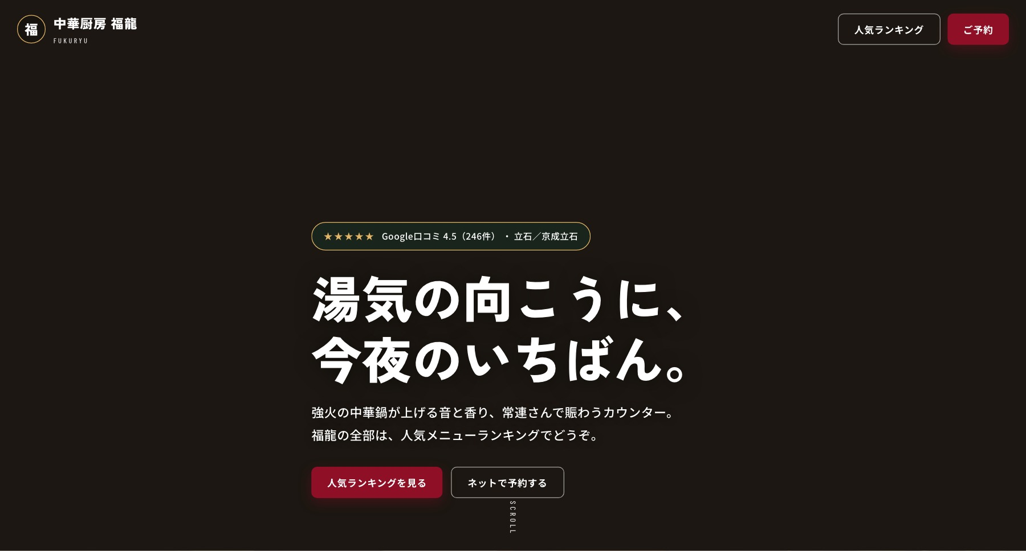
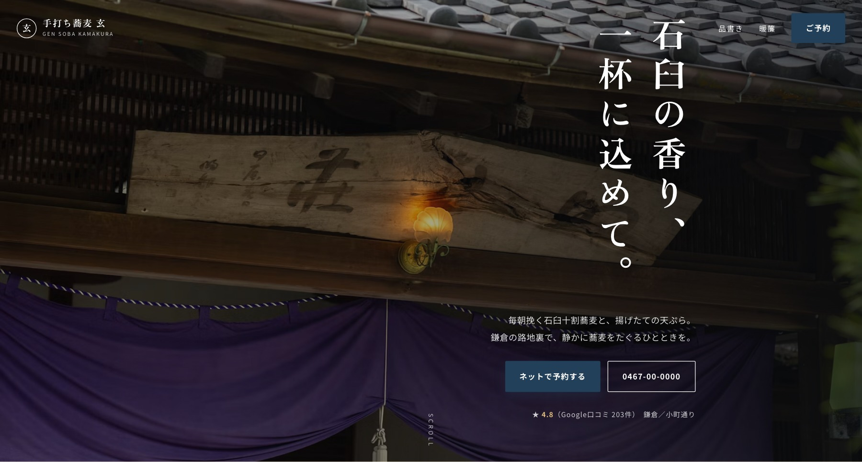
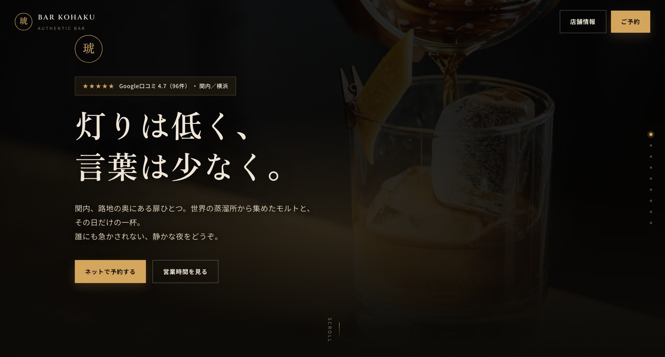
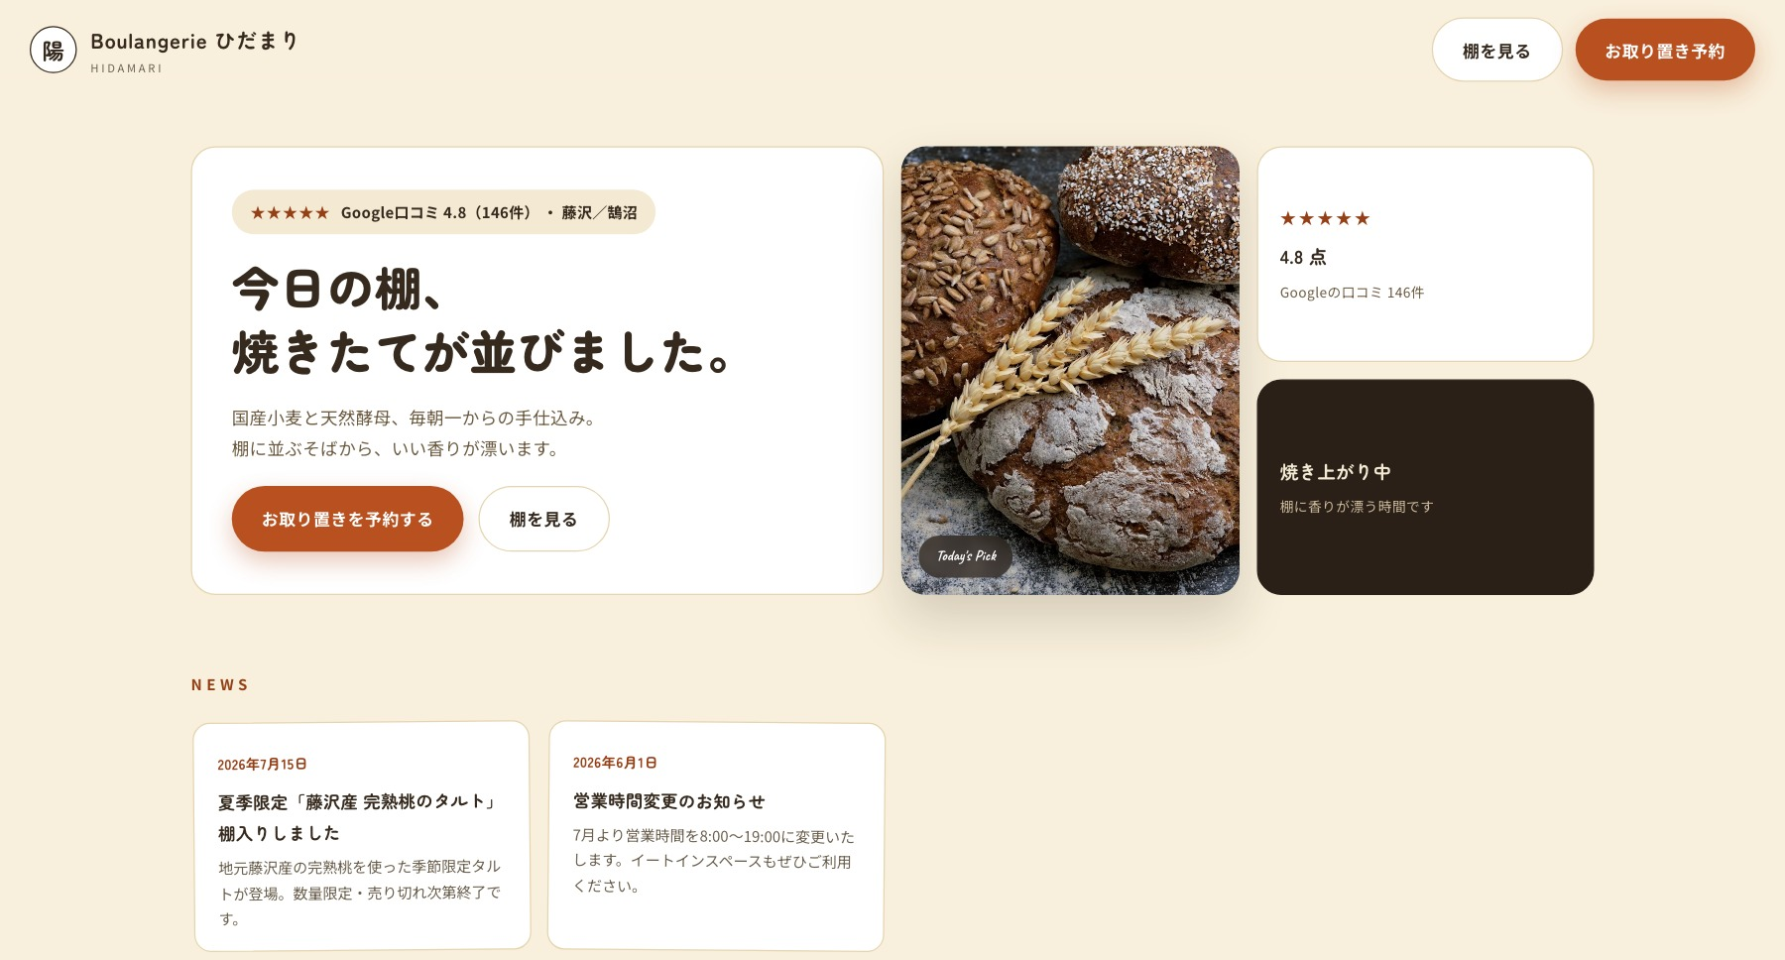
SITE DESIGNS
公式サイトデザイン｜飲食10業種
業種に合わせて10種類、構成から作り直した専用デザインです（雑誌型・縦書き型・ランキング型・スナップ型 など）。全プラン共通（全16業種の専用デザインの一部、美容・整体・教室・企業の4業種は次ページ）。
居酒屋・和食
鮨・割烹
カフェ
ラーメン
イタリアン・フレンチ
焼肉
中華
蕎麦・うどん
バー
ベーカリー
Musubi プラン別機能ガイド
11

Slide 12
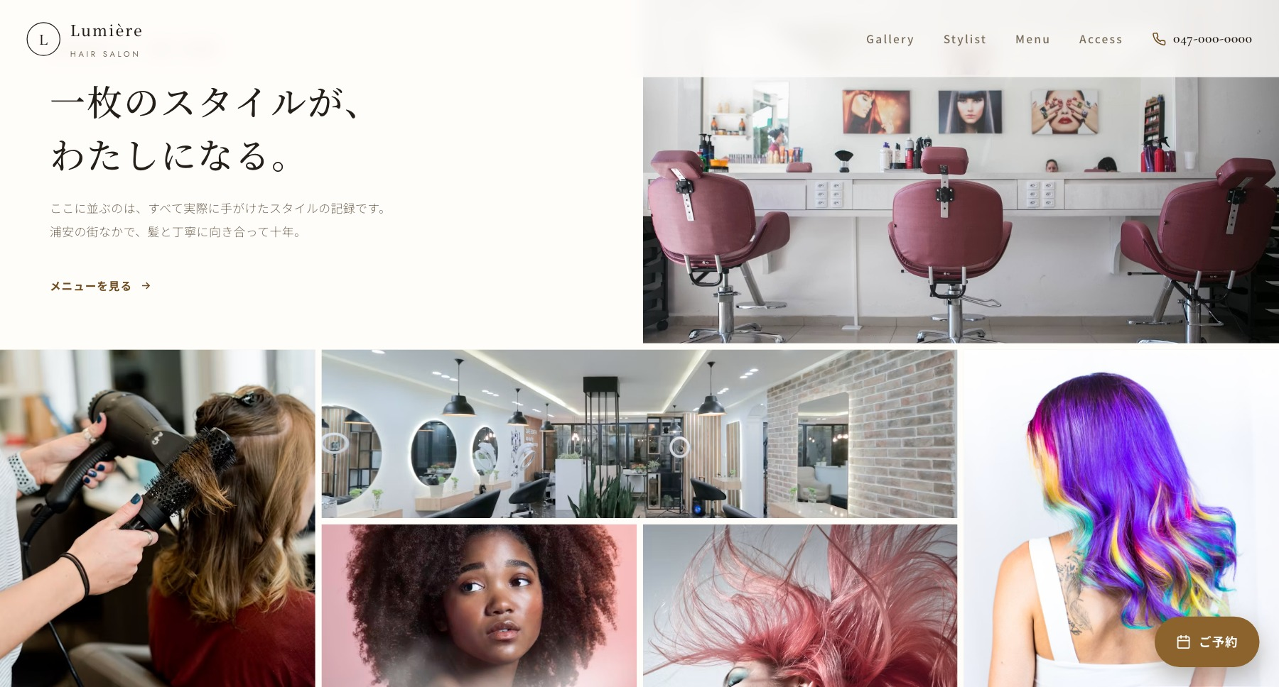
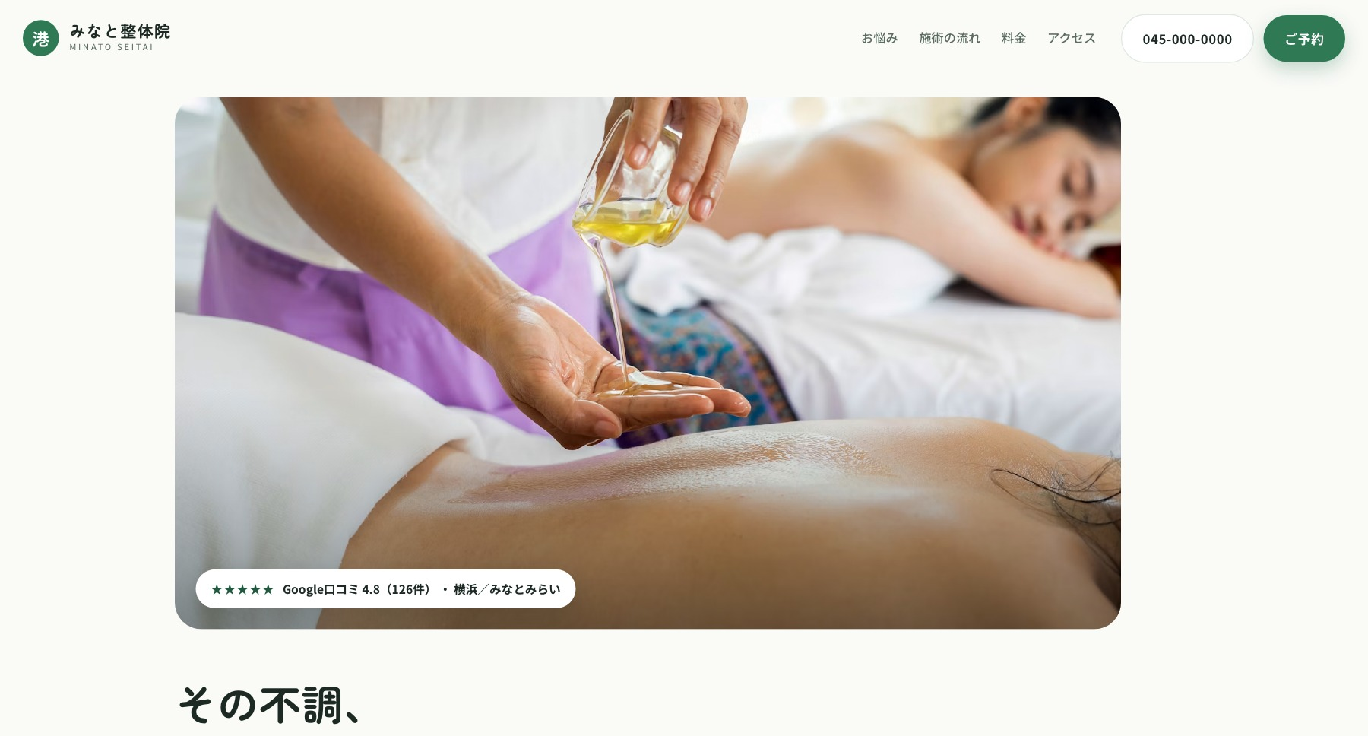
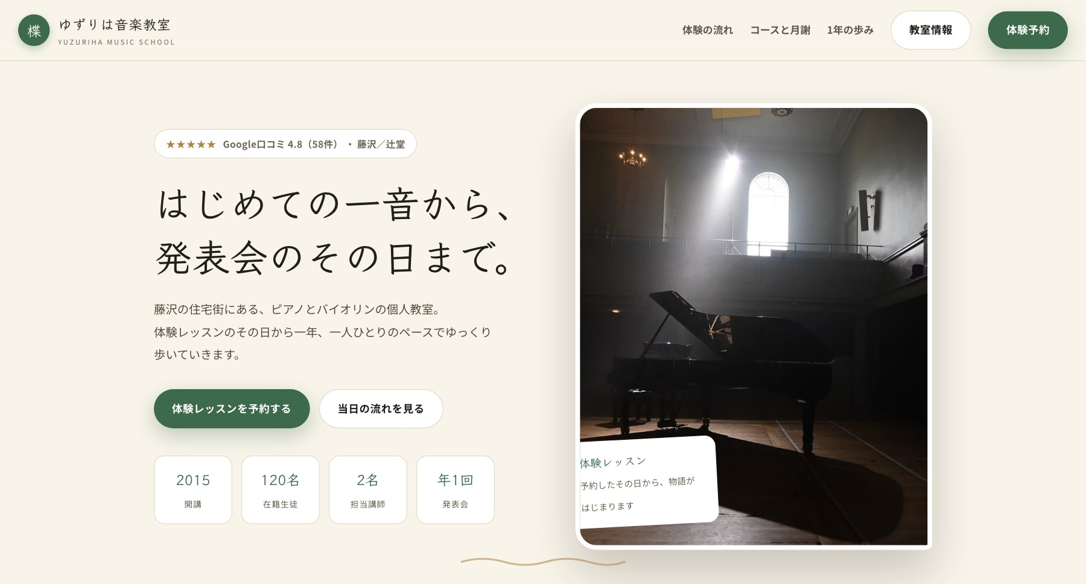
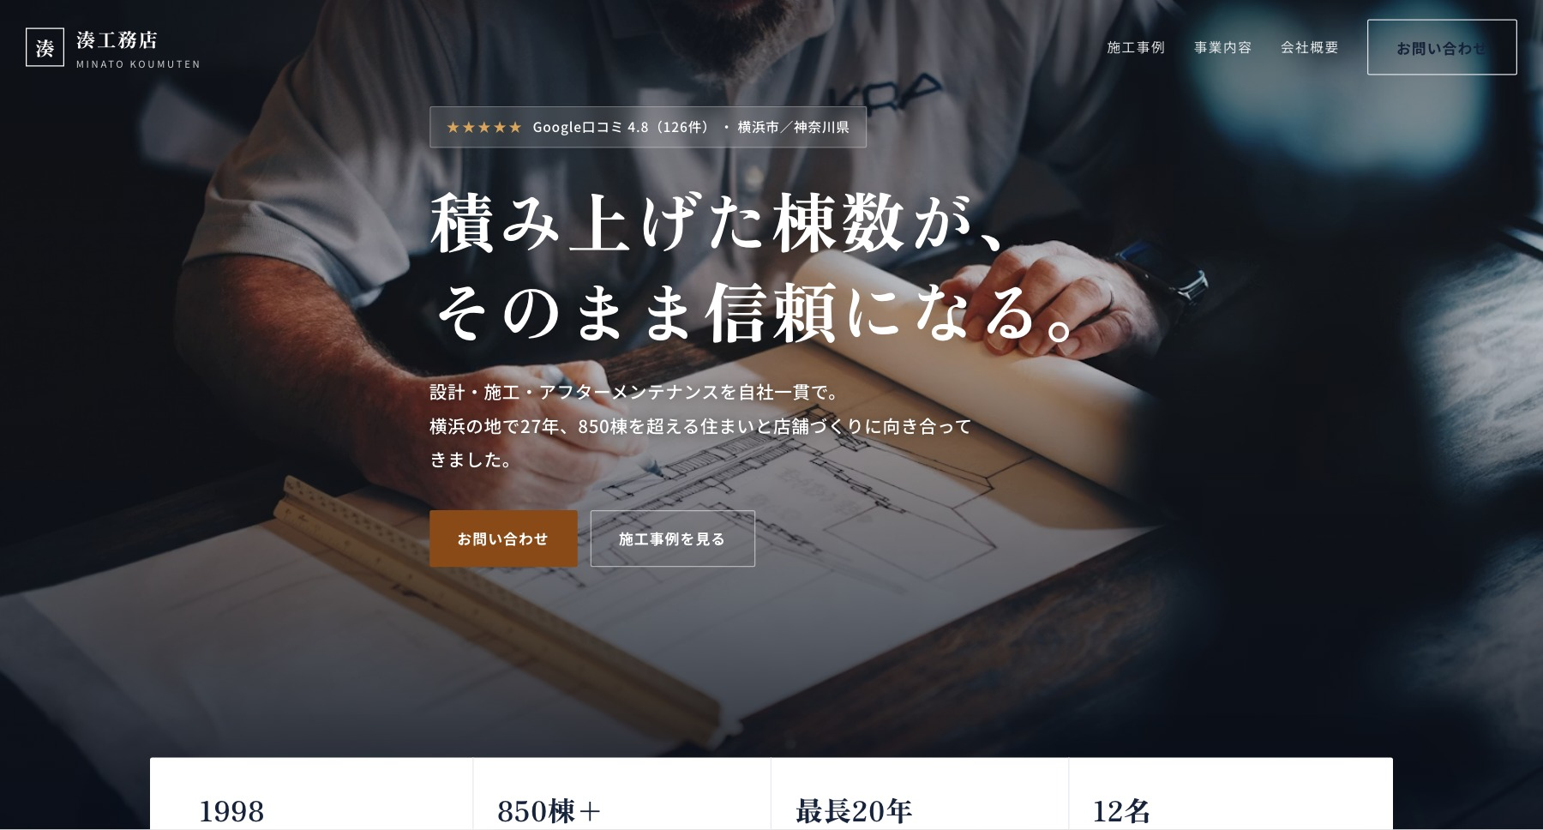
SITE DESIGNS
公式サイトデザイン｜美容・整体・教室・企業
美容室・整体院・教室・企業の4業種も、業種ごとに骨格から異なる専用デザインです（ポートフォリオ型・医療導線型・タイムライン型・実績型 など）。飲食10業種と合わせ、全14業種すべてが異なる構成の専用デザインです。ネット予約・口コミAI・月次レポートは美容室／整体院／教室ならスタンダード以上で利用可能です（企業は問い合わせ型のため予約なし）。
美容室・サロン（Lumière）
整体・治療院（みなと整体院）
教室・スクール（ゆずりは音楽教室）
企業・士業（株式会社 湊工務店）
このほか、業種を選ばない汎用デザイン、季節イベント・キャンペーン用の特設ページデザインもご用意しています（全16種）。
Musubi プラン別機能ガイド
12

Slide 13
SECTION 3
機能詳細解説
各機能について、できること・お店にとってのメリット・対応プランをご紹介します。
Musubi プラン別機能ガイド
13

Slide 14
機能詳細｜サイト標準機能
公式サイト制作（飲食10業種の専用デザイン）
できること
・ 業種に合わせた10種類の専用デザインから選んで公開
・ 文章・写真はお店ごとに差し替えて制作
・ スマホ写真でも制作可能（写真選定のお手伝いも可）
お店にとってのメリット
・ 食べログ・SNSだけでなく、お店の「顔」となる公式サイトを持てる
・ 業種に合ったデザインで、初めて知った人にも安心感を与えられる
対応プラン
ライト／スタンダード／プレミアム／カスタム（個別デザイン）
デザイン例：居酒屋・和食
Musubi プラン別機能ガイド
14

Slide 15
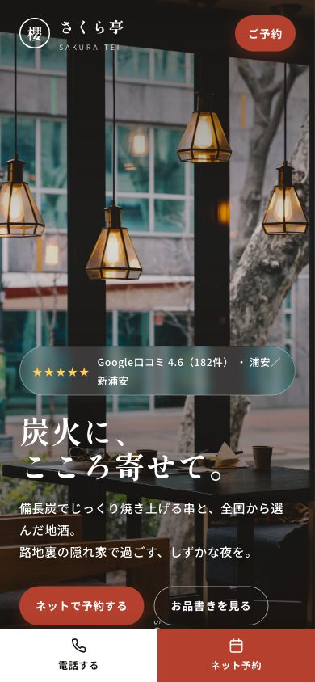
機能詳細｜サイト標準機能
スマホ対応（レスポンシブデザイン）
できること
・ パソコン・タブレット・スマホの画面幅に自動で最適化
・ 文字サイズやボタンもスマホでの押しやすさを基準に設計
お店にとってのメリット
・ 来店客の多くはスマホで検索・閲覧するため、離脱を防げる
・ 外出先からでも見やすく、予約や道順の確認がしやすい
対応プラン
全プラン共通
スマホ表示イメージ
Musubi プラン別機能ガイド
15

Slide 16
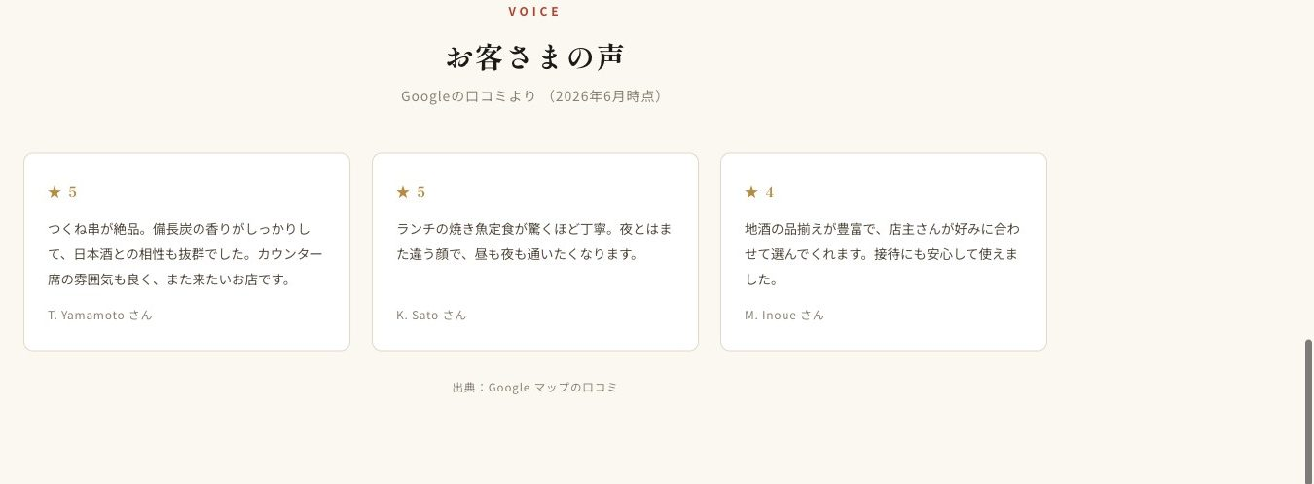
機能詳細｜サイト標準機能
Google口コミの表示
できること
・ Googleに投稿された口コミの評価・件数を公式サイトに表示
お店にとってのメリット
・ サイト訪問者がその場で評判を確認でき、来店の後押しになる
・ 口コミページへの遷移で、Google上での存在感も高まる
対応プラン
全プラン共通
公式サイト表示例：お客さまの声セクション
Musubi プラン別機能ガイド
16

Slide 17
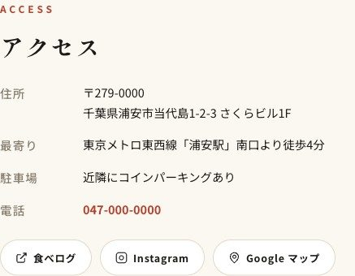
機能詳細｜サイト標準機能
食べログ／Instagram／Googleマップ導線
できること
・ 公式サイトから食べログ・Instagram・Googleマップへのボタンを設置
お店にとってのメリット
・ 既存の集客チャネル（食べログ等）はやめず、公式サイトが受け皿として機能する
・ 行き方や最新の投稿写真など、お客様が知りたい情報にすぐたどり着ける
対応プラン
全プラン共通
公式サイト表示例：食べログ／Instagram／Googleマップ導線
Musubi プラン別機能ガイド
17

Slide 18
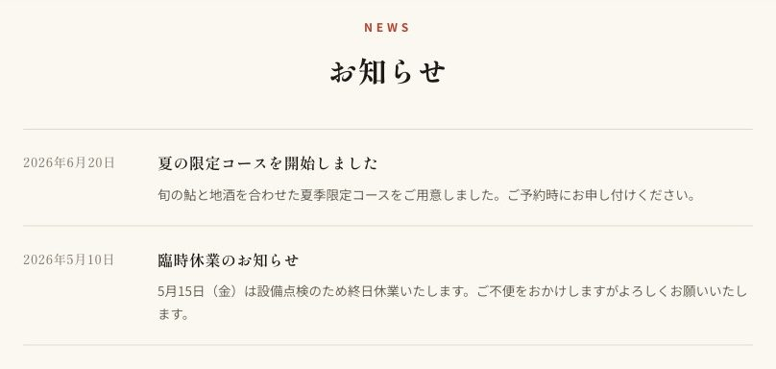
機能詳細｜サイト標準機能
お知らせ欄
できること
・ 営業時間の変更・臨時休業・フェア情報などをサイト上に掲載
お店にとってのメリット
・ 電話や貼り紙をしなくても、最新情報をお客様にすぐ届けられる
・ 検索エンジンにも新しい情報として認識されやすくなる
対応プラン
全プラン共通
公式サイト表示例：お知らせ欄
Musubi プラン別機能ガイド
18

Slide 19
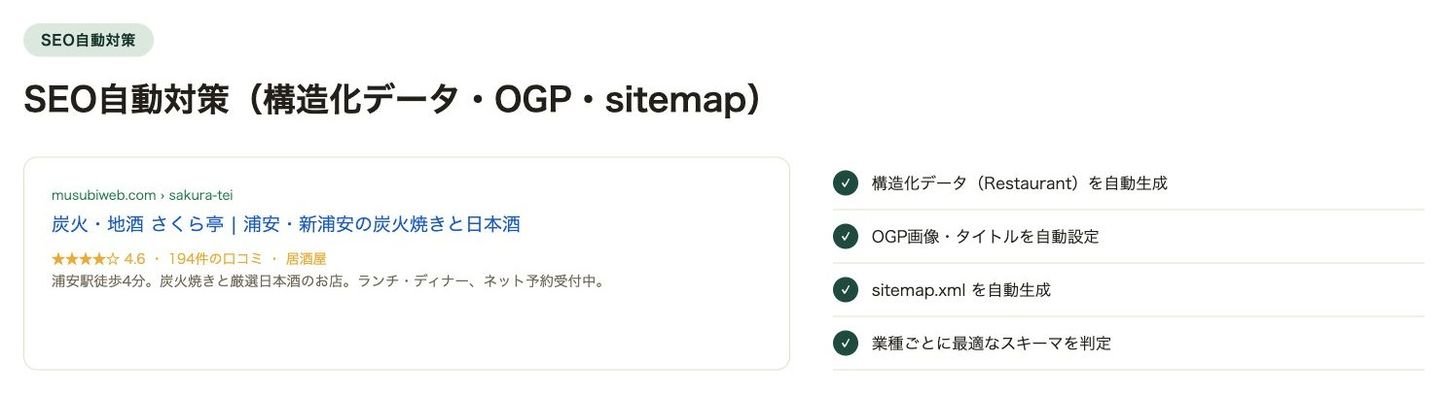
機能詳細｜サイト標準機能
SEO自動対策（構造化データ・OGP・sitemap自動生成）
できること
・ 店舗情報の構造化データ（JSON-LD）を業種に応じて自動生成（飲食＝Restaurant、美容室＝BeautySalon、整体・治療院＝MedicalBusiness、教室＝EducationalOrganization 等）
・ SNSシェア時の見え方を整えるOGPタグを自動設定
・ 検索エンジン向けのsitemapを自動生成
お店にとってのメリット
・ 専門知識がなくても、業種に合った検索・地図での見つかりやすさの土台が整う
・ SNSでシェアされた際に、お店の写真・情報がきれいに表示される
対応プラン
全プラン共通
画面はイメージです（検索結果・生成データのサンプル）
Musubi プラン別機能ガイド
19

Slide 20
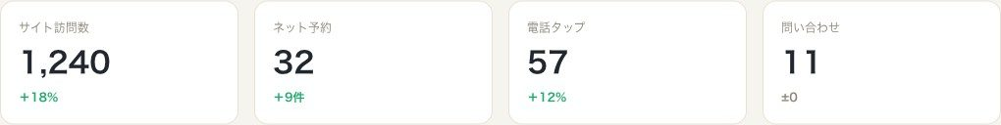
機能詳細｜サイト標準機能
GA4アクセス計測
できること
・ Googleアナリティクス4によるアクセス計測を標準で設定
お店にとってのメリット
・ サイトにどれくらいの人が訪れているかを客観的な数値で把握できる
・ スタンダード以上では、この数値を毎月のレポートとしてまとめてお届け
対応プラン
全プラン共通
ポータル 月次レポート画面より（モックデータ）
Musubi プラン別機能ガイド
20

Slide 21
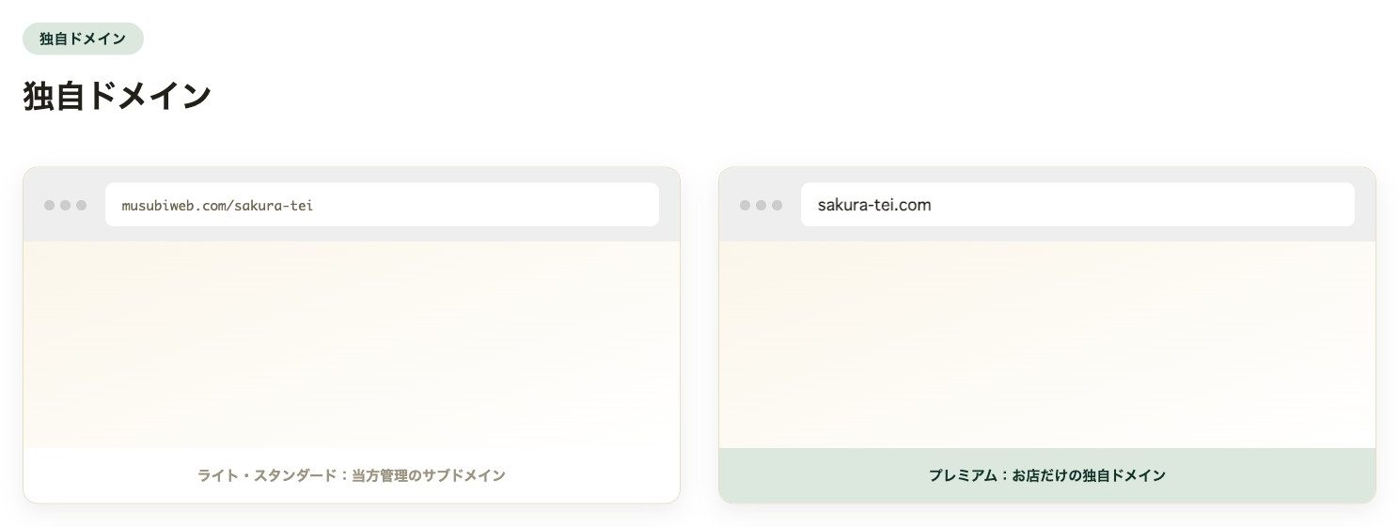
機能詳細｜サイト標準機能
独自ドメイン
できること
・ お店だけの独自ドメイン（例：お店の名前.com）を取得・設定
お店にとってのメリット
・ ドメインがお店の資産になり、名刺やSNSにも記載しやすい
・ サブドメインより信頼感のあるアドレスで公開できる
対応プラン
プレミアム（カスタムは個別相談）
画面はイメージです（表示イメージ）
※ ライト・スタンダードは当方管理のサブドメインでの公開となります。
Musubi プラン別機能ガイド
21

Slide 22
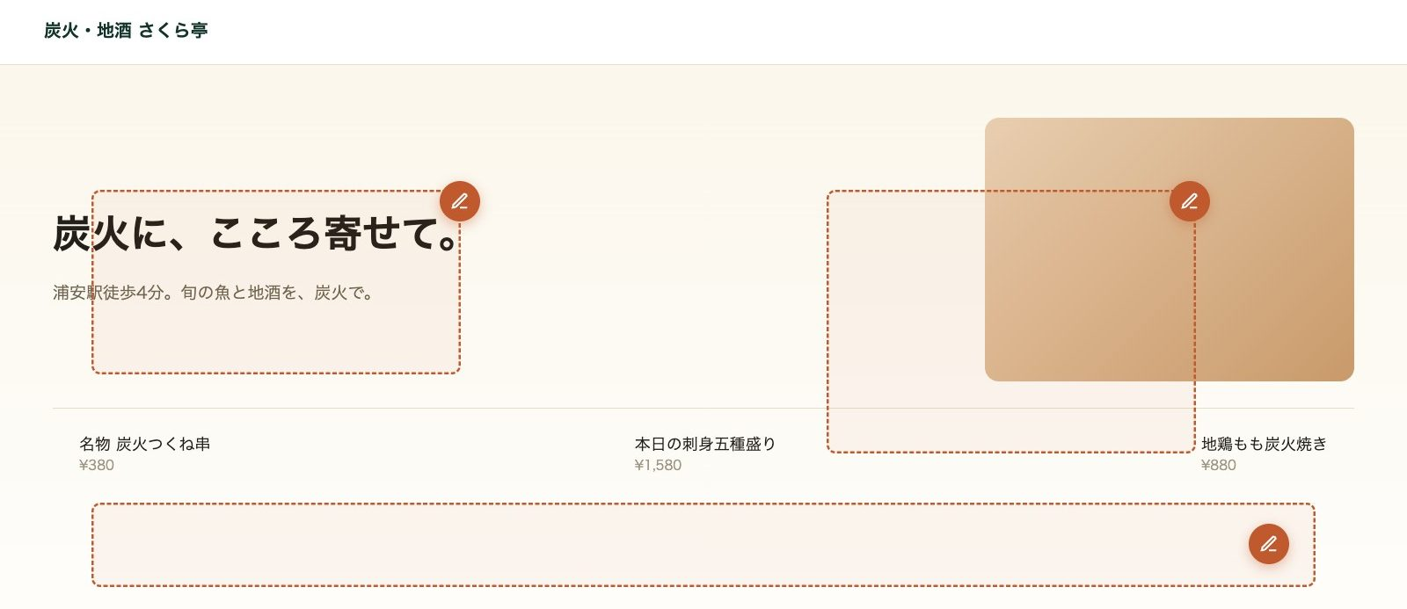
機能詳細｜セルフ編集
クリック編集（文字・画像・リンク）
できること
・ 公開後の文章・写真・リンクを、画面をクリックしてその場で差し替え
・ 回数の制限なく、スマホからも同じ画面で編集可能
お店にとってのメリット
・ 「業者に頼んで数日待つ」がなくなり、旬の情報をすぐ反映できる
・ パソコンが苦手でも、直感的な操作で更新できる
対応プラン
全プラン共通（無制限）
画面はイメージです（編集操作のサンプル）
Musubi プラン別機能ガイド
22

Slide 23
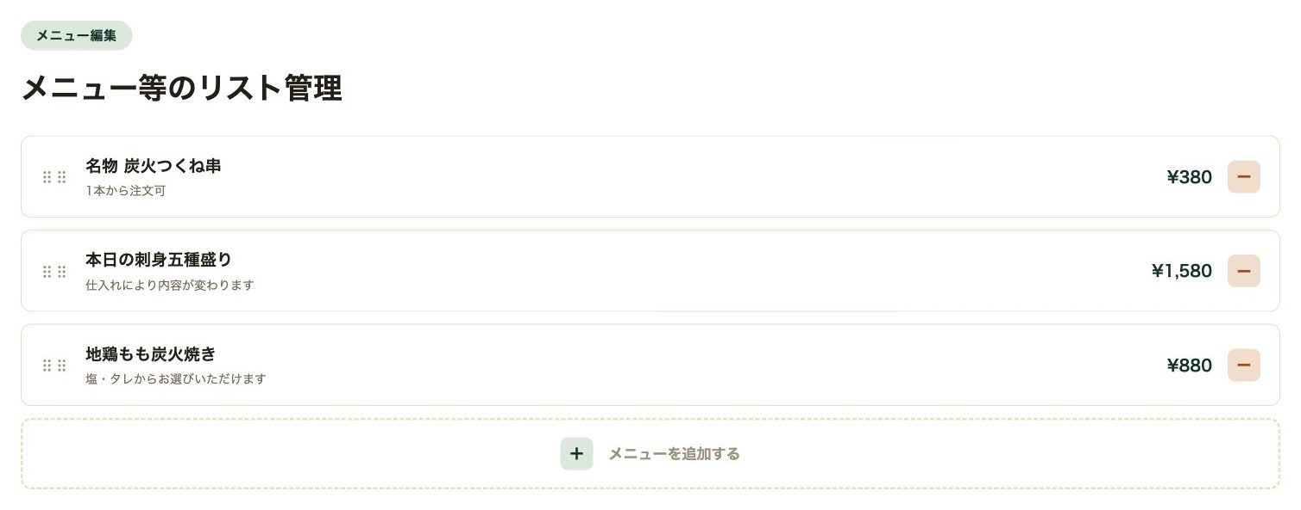
機能詳細｜セルフ編集
メニュー等のリスト追加／削除／並び替え
できること
・ メニュー・コース・スタッフ紹介などのリスト項目を追加・削除・並び替え
お店にとってのメリット
・ 季節メニューの入れ替えや売り切れ対応を、お店側の判断ですぐ行える
対応プラン
全プラン共通（無制限）
画面はイメージです（操作イメージ）
Musubi プラン別機能ガイド
23

Slide 24
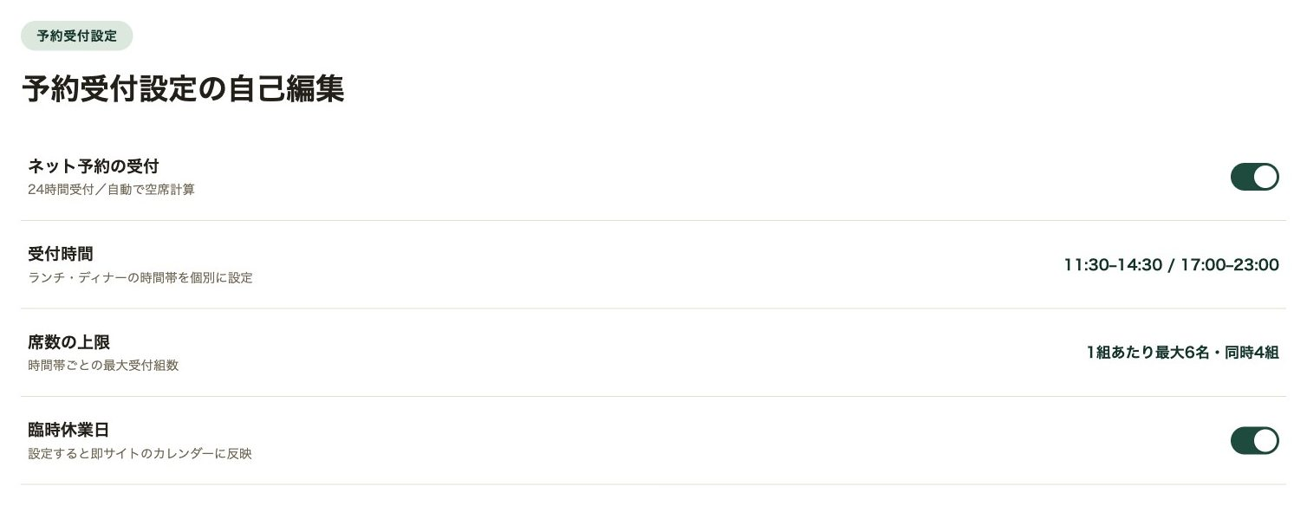
機能詳細｜セルフ編集
予約受付設定の自己編集
できること
・ 受付時間・席数・臨時休業日などの予約条件をお店側で設定
お店にとってのメリット
・ 繁忙期・閑散期に合わせて、予約の受け方を柔軟に調整できる
対応プラン
スタンダード／プレミアム（カスタムは個別相談）
画面はイメージです（操作イメージ）
※ ネット予約機能を持つプランでご利用いただけます。
Musubi プラン別機能ガイド
24

Slide 25
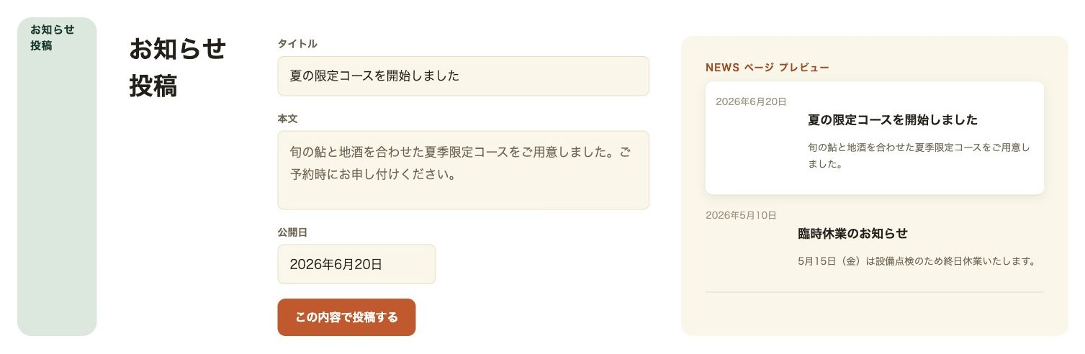
機能詳細｜セルフ編集
お知らせ投稿
できること
・ フェア・臨時営業・メディア掲載などのお知らせをお店側で投稿
お店にとってのメリット
・ 旬の情報をタイムリーに発信でき、リピーターとの接点が増える
対応プラン
全プラン共通（無制限）
画面はイメージです（操作イメージ）
Musubi プラン別機能ガイド
25

Slide 26
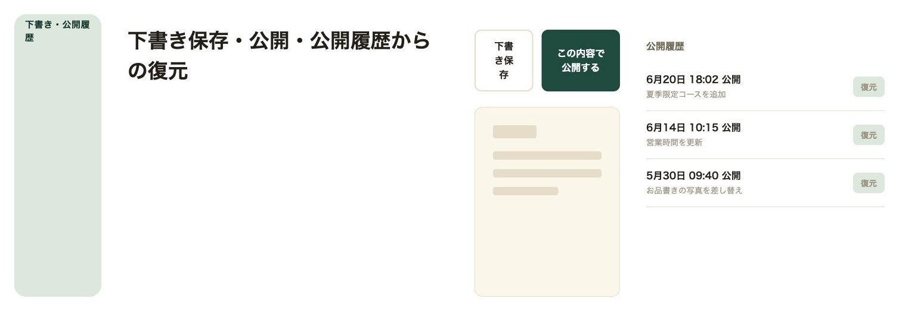
機能詳細｜セルフ編集
下書き保存・公開・公開履歴からの復元
できること
・ 編集内容を下書きとして保存し、確認してから公開
・ 過去の公開履歴からいつでも前の状態に復元
お店にとってのメリット
・ 公開前に内容を見直せるので、うっかりミスを防げる
・ 編集を間違えても、いつでも元に戻せる安心感がある
対応プラン
全プラン共通（無制限）
画面はイメージです（操作イメージ）
Musubi プラン別機能ガイド
26

Slide 27
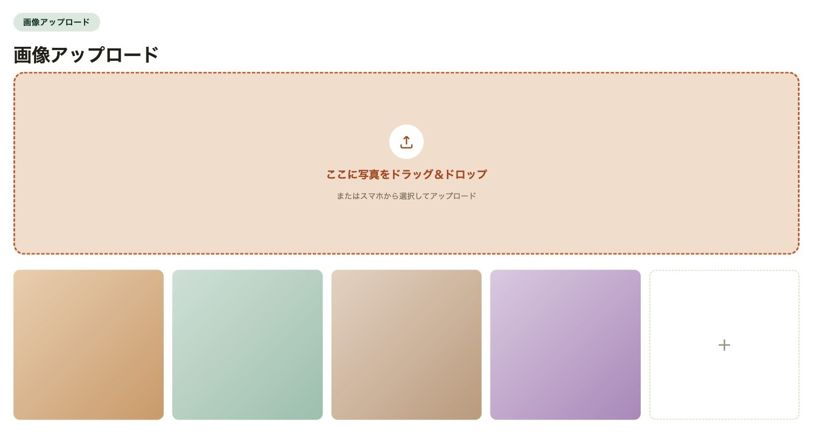
機能詳細｜セルフ編集
画像アップロード
できること
・ お手元のスマホ写真をそのままサイトにアップロードして差し替え
お店にとってのメリット
・ 撮りたての料理写真や店内の様子を、すぐにサイトへ反映できる
対応プラン
全プラン共通（無制限）
画面はイメージです（操作イメージ）
Musubi プラン別機能ガイド
27

Slide 28
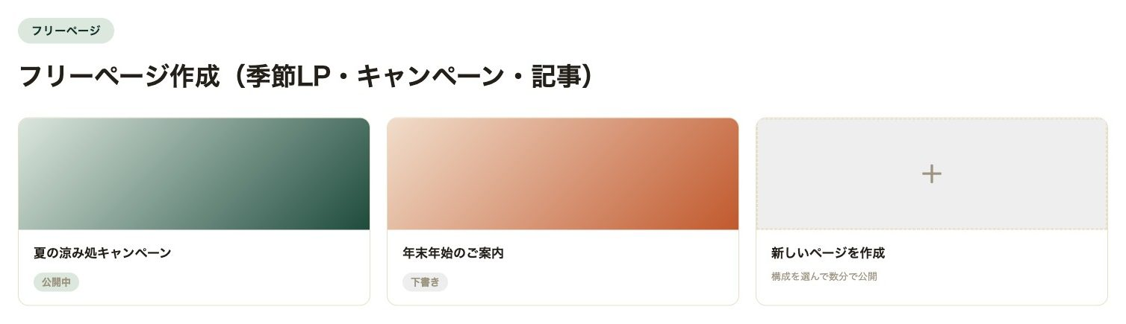
機能詳細｜セルフ編集
フリーページ作成（季節LP・キャンペーン・記事ページ）
できること
・ 季節のLP・キャンペーンページ・記事ページを、店側が自分で追加・削除・公開
・ 用意されたページ構成に沿って文章・画像を入力するだけでページを作成
お店にとってのメリット
・ 外部の制作会社に頼らず、思い立った時にすぐ特集ページを公開できる
・ 季節ごとのキャンペーンや単発の告知にも柔軟に対応できる
対応プラン
スタンダード／プレミアム（カスタムは個別相談）
画面はイメージです（操作イメージ）
※ ライトプランは既存ページのセルフ編集・お知らせ投稿のみとなります。
Musubi プラン別機能ガイド
28

Slide 29
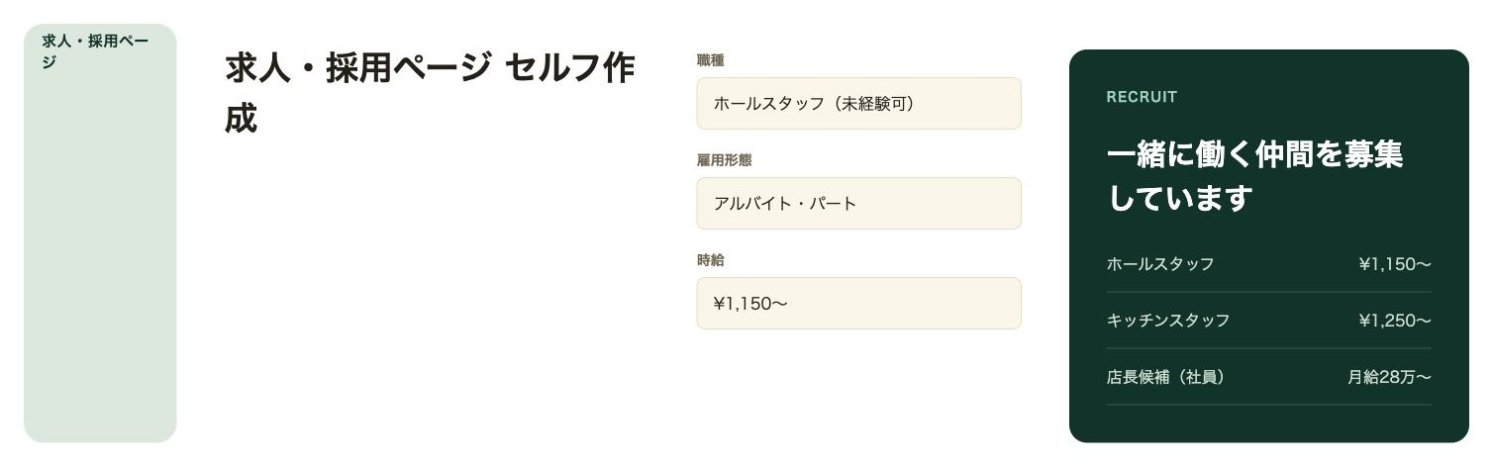
機能詳細｜セルフ編集
求人・採用ページ セルフ作成
できること
・ 募集する職種・給与・勤務条件などを入力し、採用ページを店側が自分で作成
・ 職種の追加・削除、募集の終了もセルフで管理
お店にとってのメリット
・ 求人媒体への掲載料をかけずに、公式サイト上に自前の採用ページを持てる
・ 急な増員や繁忙期のスタッフ募集にもすぐ対応できる
対応プラン
スタンダード／プレミアム（カスタムは個別相談）
画面はイメージです（操作イメージ）
※ ライトプランは既存ページのセルフ編集・お知らせ投稿のみとなります。
Musubi プラン別機能ガイド
29

Slide 30
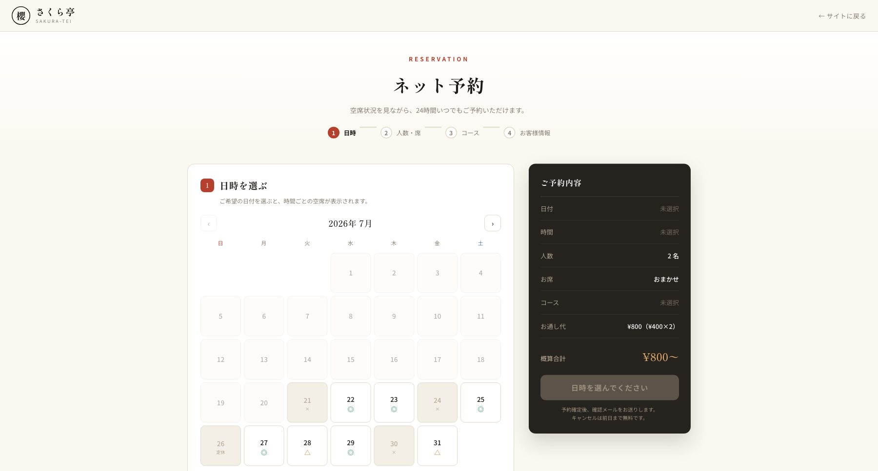
機能詳細｜ネット予約
ネット予約カレンダー（24時間受付・空席自動計算）
できること
・ 空き状況を自動計算し、カレンダー上に表示
・ 電話に出られない時間帯でも24時間予約を受付
お店にとってのメリット
・ 仕込み中・営業中で電話に出られない時間の「機会損失」を防げる
・ グルメサイトのような送客手数料をかけず、予約1件ごとの手数料は0円
対応プラン
スタンダード／プレミアム（カスタムは個別相談）
ネット予約ページのプレビュー
※ 美容室・整体院・教室でもスタンダード以上で利用可（企業は予約非対応）。
Musubi プラン別機能ガイド
30

Slide 31
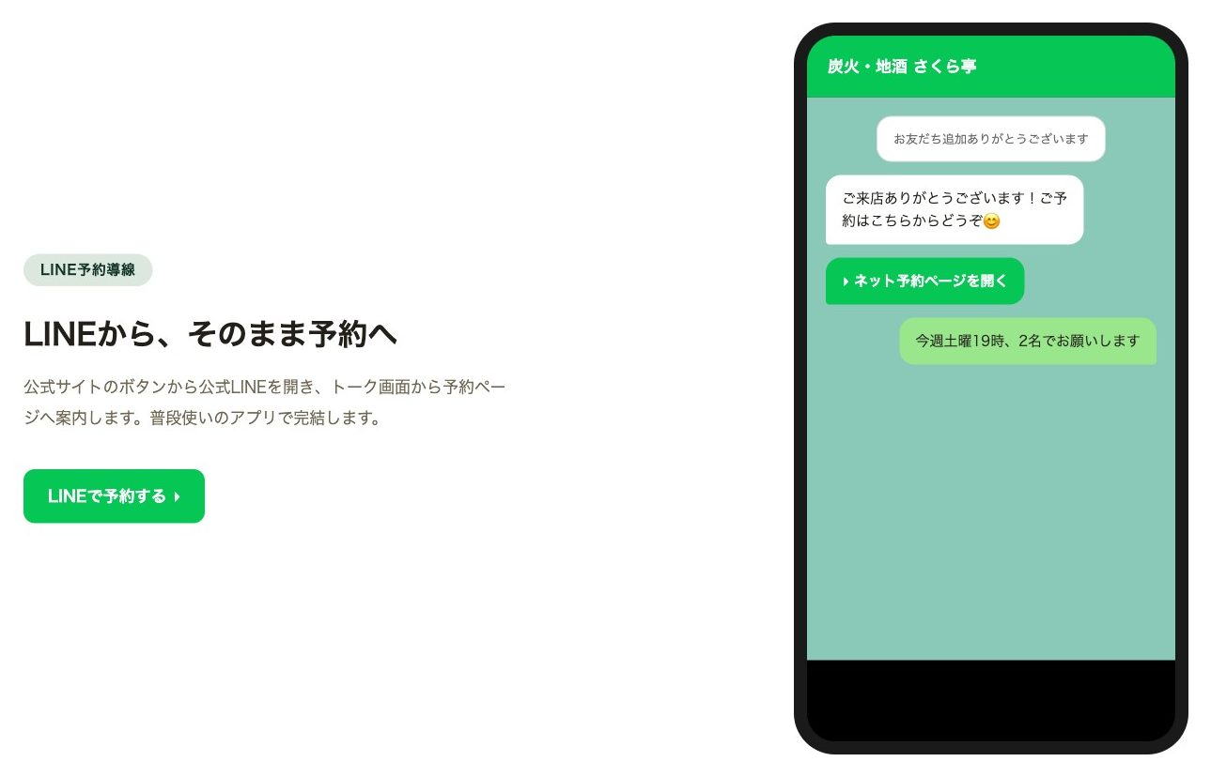
機能詳細｜ネット予約
LINE予約導線
できること
・ 公式サイトから公式LINEでの予約導線を設置
お店にとってのメリット
・ LINEに慣れたお客様が、普段使いのアプリからそのまま予約できる
対応プラン
スタンダード／プレミアム（カスタムは個別相談）
画面はイメージです（LINEトーク画面のサンプル）
Musubi プラン別機能ガイド
31

Slide 32
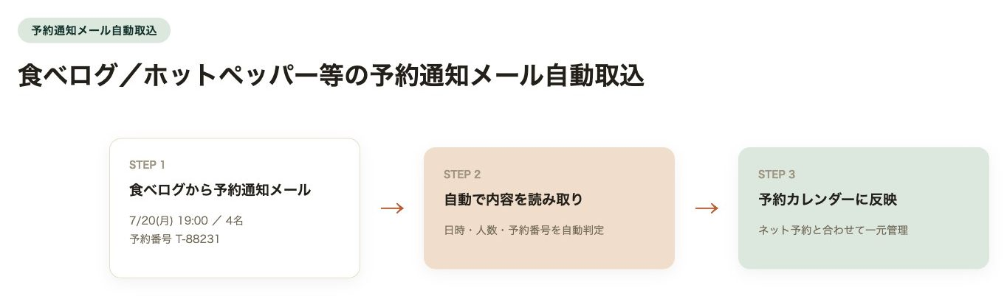
機能詳細｜ネット予約
食べログ／ホットペッパー等の予約通知メール自動取込
できること
・ グルメサイト経由の予約通知メールを自動で取り込み、予約情報として反映
お店にとってのメリット
・ 複数の予約経路（自社サイト・グルメサイト）をまとめて把握でき、二重予約を防ぎやすい
対応プラン
プレミアム（カスタムは個別相談）
画面はイメージです（処理の流れを示す図解）
※ ネット予約自体はスタンダードでもご利用いただけます。予約通知メールの自動取込はプレミアム以上の機能です。
Musubi プラン別機能ガイド
32

Slide 33
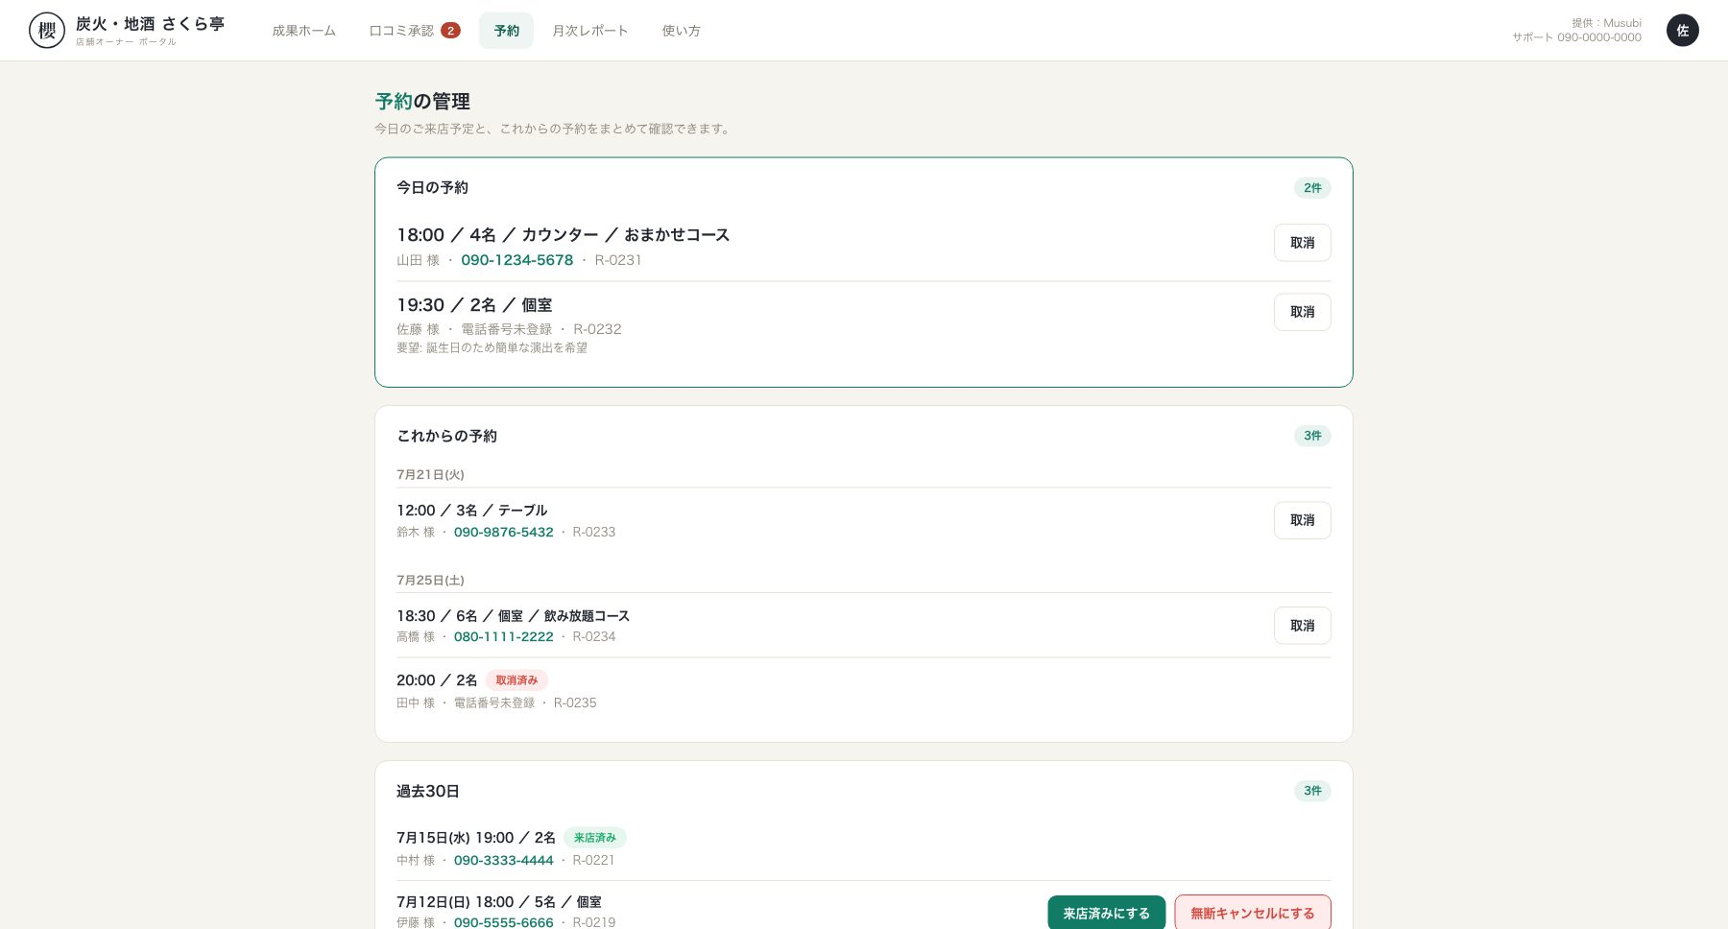
機能詳細｜ネット予約
ポータルの予約管理画面（手動追加・キャンセル・来店記録）
できること
・ 電話予約の手動追加、キャンセル処理、来店記録の管理をポータル画面で一元管理
お店にとってのメリット
・ 電話予約とネット予約を1つの画面で管理でき、予約台帳を二重管理しなくて済む
対応プラン
スタンダード／プレミアム（カスタムは個別相談）
ポータル 予約管理画面（モックデータ）
Musubi プラン別機能ガイド
33

Slide 34
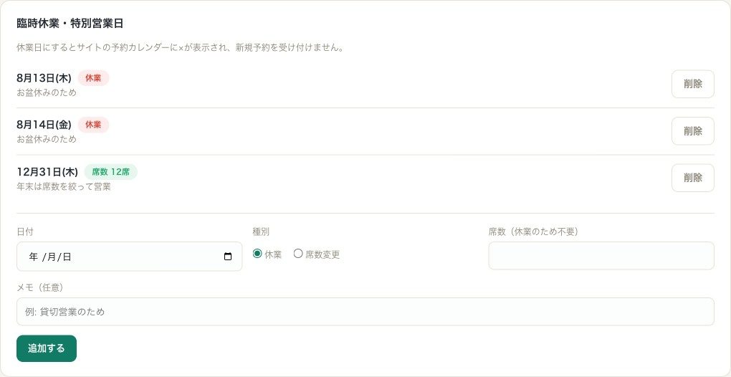
機能詳細｜ネット予約
臨時休業日設定（サイトのカレンダーに即反映）
できること
・ 臨時休業日をポータルから設定すると、サイトの予約カレンダーに即時反映
お店にとってのメリット
・ 設定を忘れて予約が入ってしまう、といったトラブルを防げる
対応プラン
スタンダード／プレミアム（カスタムは個別相談）
ポータル 予約管理画面より（モックデータ）
Musubi プラン別機能ガイド
34

Slide 35
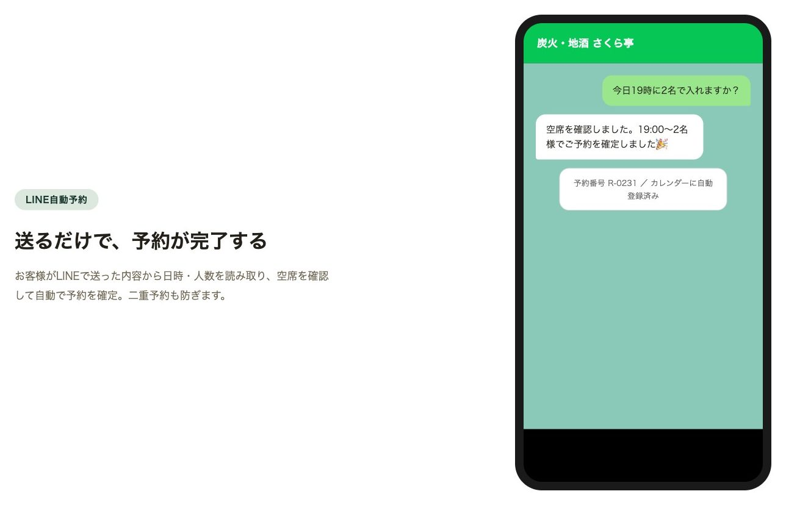
機能詳細｜ネット予約
LINE自動予約
できること
・ 公式LINEでお客様が送ったメッセージから、自動で予約をカレンダーに登録し、自動返信
お店にとってのメリット
・ 電話対応の手間なく、LINEだけで予約が完結する
・ 二重予約も自動で防止される
対応プラン
プレミアム（カスタムは個別相談）
画面はイメージです（LINEトーク画面のサンプル）
※ プレミアムは公式LINEまるごと導入代行（開設・応答設定・リッチメニュー・QR/POP・自動予約接続）込みです。
Musubi プラン別機能ガイド
35

Slide 36
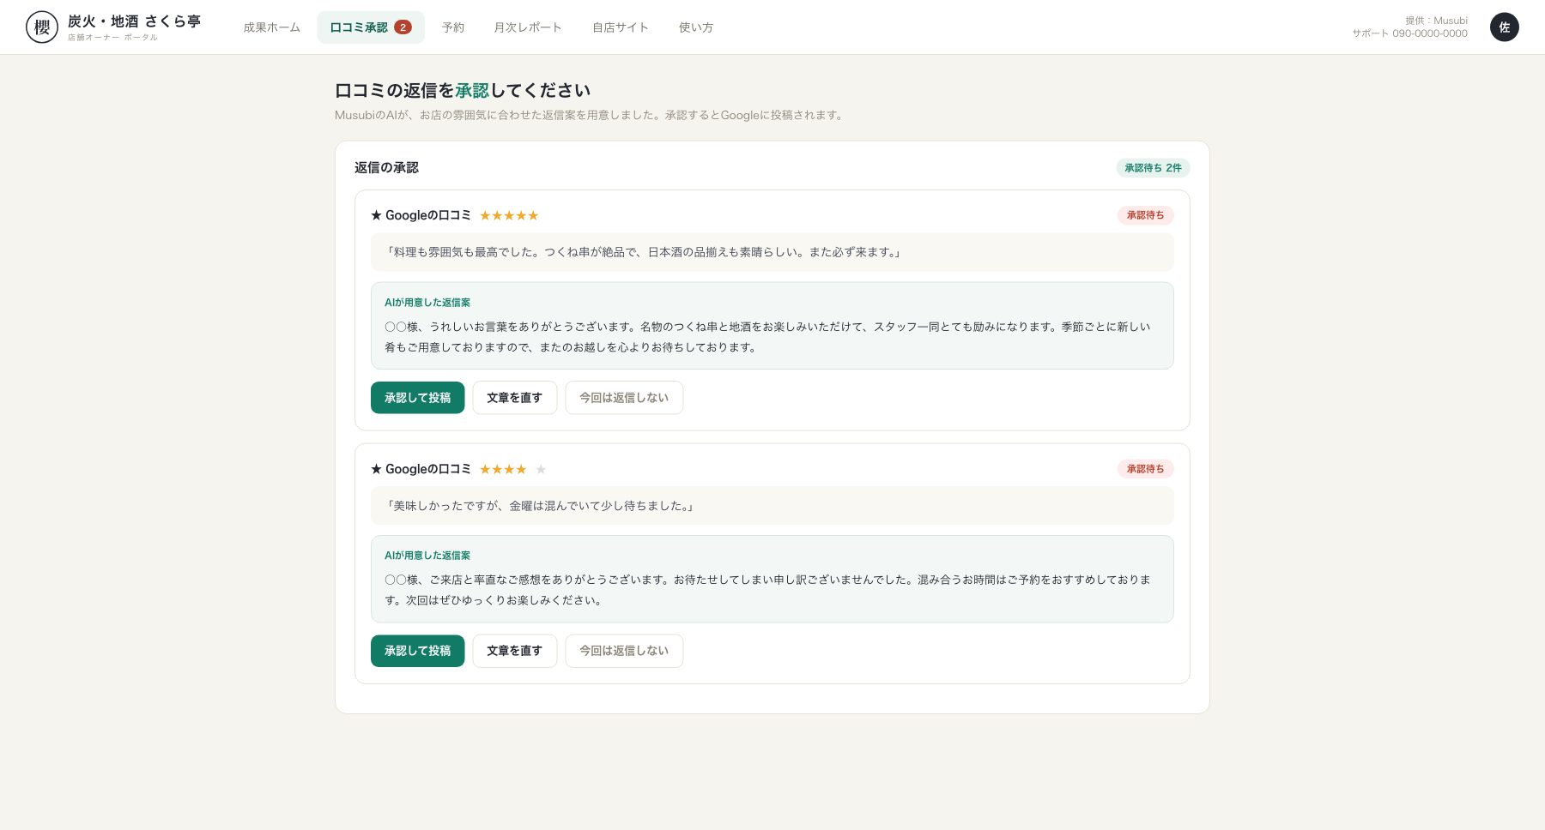
機能詳細｜口コミAI
口コミAI返信（返信文のAI生成・店主承認制）
できること
・ 寄せられたGoogle口コミに対する返信文をAIが自動で下書き作成
・ 内容を確認し、店主が承認してから投稿
お店にとってのメリット
・ 返信文を1件ずつ考える手間がなくなり、口コミ対応の負担が大きく減る
・ 承認制のため、店の言葉づかいやトーンから外れる心配がない
対応プラン
スタンダード／プレミアム（カスタムは個別相談）
ポータル 口コミAI返信画面（モックデータ）
※ 美容室・整体院・教室でもスタンダード以上で利用可（企業は対象外）。
Musubi プラン別機能ガイド
36

Slide 37
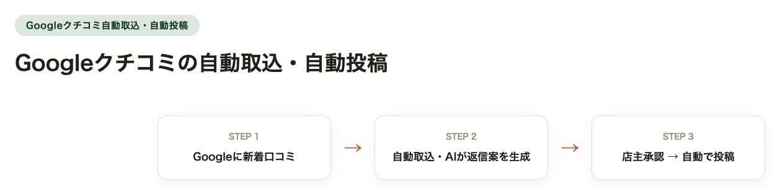
機能詳細｜口コミAI
Googleクチコミの自動取込・自動投稿
できること
・ 新着口コミの自動取込と、承認後の返信の自動投稿
お店にとってのメリット
・ 取込から投稿まで自動化されれば、対応漏れなく口コミにお応えできる
対応プラン
スタンダード／プレミアム（カスタムは個別相談）
画面はイメージです（処理の流れを示す図解）
※現在は一部手動運用です。Google Business Profile APIの利用再申請中のため（2026年9月以降）、それまでは返信文の生成は可能ですが、取込・投稿は手動で行っています。
Musubi プラン別機能ガイド
37

Slide 38
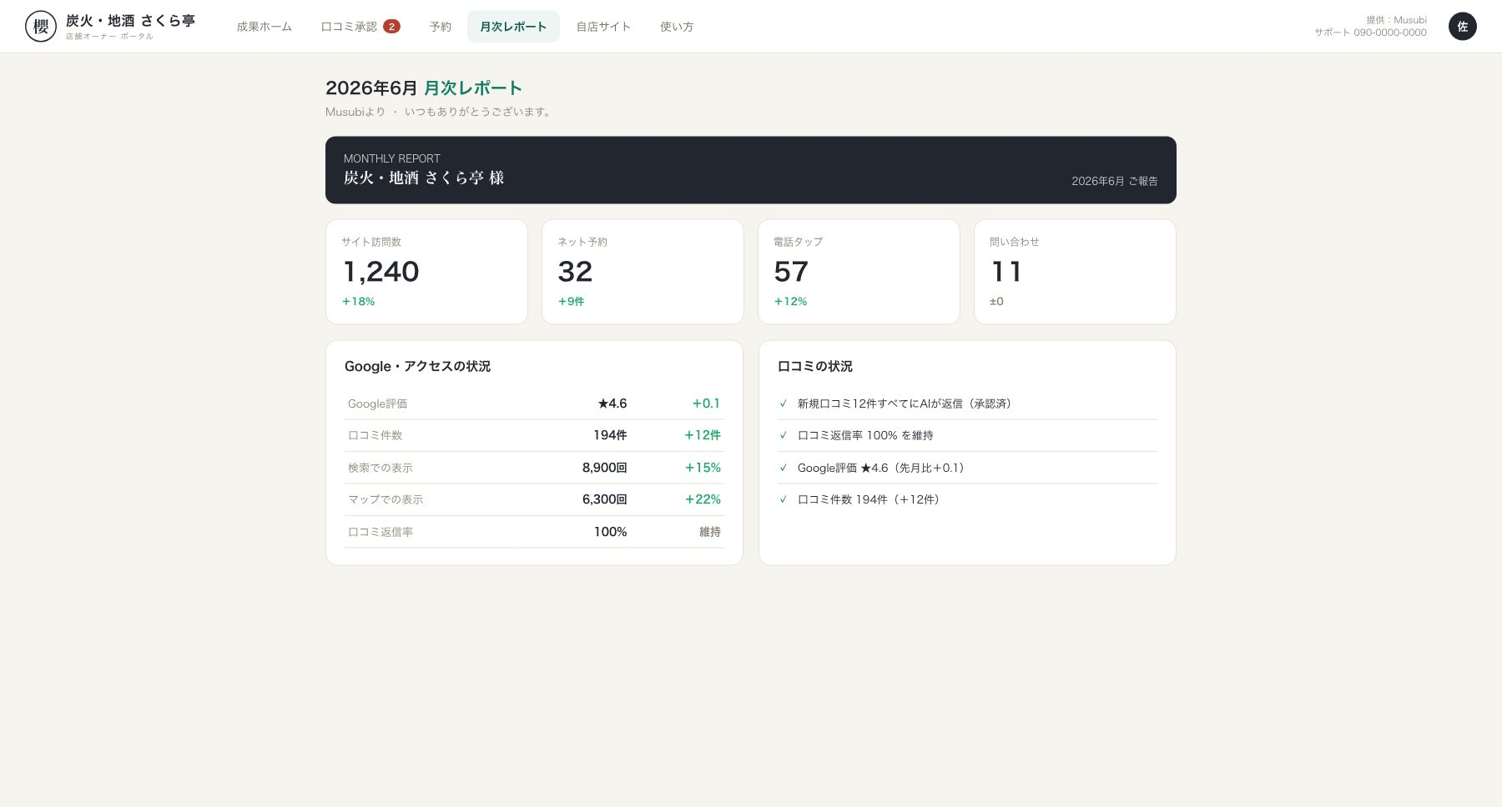
機能詳細｜月次レポート
月次レポート自動作成・配信
できること
・ サイト訪問数・予約件数・問い合わせ件数・口コミ返信数などを毎月1枚のレポートにまとめて配信
お店にとってのメリット
・ 数字が読めなくても、お店の状況がひと目でわかる
・ 毎月の振り返りが習慣になり、施策の効果を確認しやすくなる
対応プラン
スタンダード／プレミアム（カスタムは個別相談）
ポータル 月次レポート画面（モックデータ）
※ 美容室・整体院・教室でもスタンダード以上で利用可（企業は対象外）。
Musubi プラン別機能ガイド
38

Slide 39
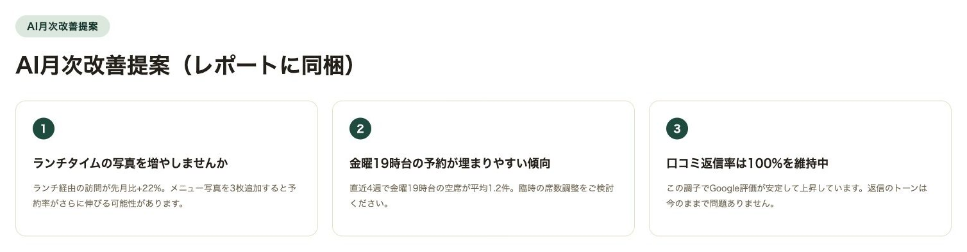
機能詳細｜月次レポート
AI月次改善提案（レポートに同梱）
できること
・ アクセス数・予約件数・口コミ件数などの実データをもとに、AIが「来月の改善提案」を自動生成
・ 生成した改善提案を、月次レポートに同梱してお届け
お店にとってのメリット
・ 数字を自分で分析する時間がなくても、次に何をすべきかが分かる
・ 施策のヒントが毎月自動で届くため、PDCAを回しやすくなる
対応プラン
プレミアム（カスタムは個別相談）
画面はイメージです（提案内容のサンプル）
※ 月次レポート自体はスタンダードでもご利用いただけます。AIによる改善提案はプレミアム以上の機能です。
Musubi プラン別機能ガイド
39

Slide 40
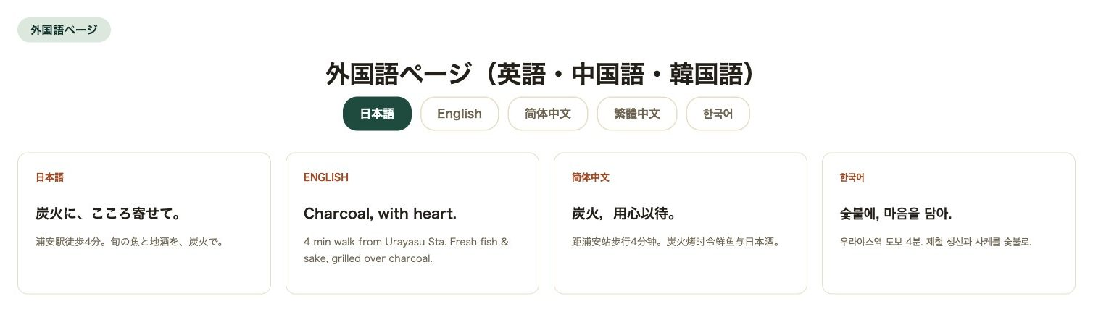
機能詳細｜外国語ページ
外国語ページ（英語・中国語・韓国語 AI自動生成・顧客編集可）
できること
・ 公式サイトの内容をもとに、英語・簡体字中国語・繁体字中国語・韓国語の4言語ページをAIが自動生成
・ 生成後の各言語ページも、クリック編集で店側が調整可能
・ 業種を問わずご利用いただけます（飲食以外のプレミアム・カスタムでも利用可）
お店にとってのメリット
・ インバウンドのお客様の主要言語をカバーし、メニューやアクセス情報を正しく伝えられる
・ 翻訳を外注する時間とコストをかけずに多言語対応できる
対応プラン
プレミアム（カスタムは選択制・業種不問）
画面はイメージです（各言語ページのサンプル）
※ 各言語ページの生成・編集画面は本資料では図解のみのご紹介です。詳しくは打ち合わせにてご覧いただけます。
Musubi プラン別機能ガイド
40

Slide 41
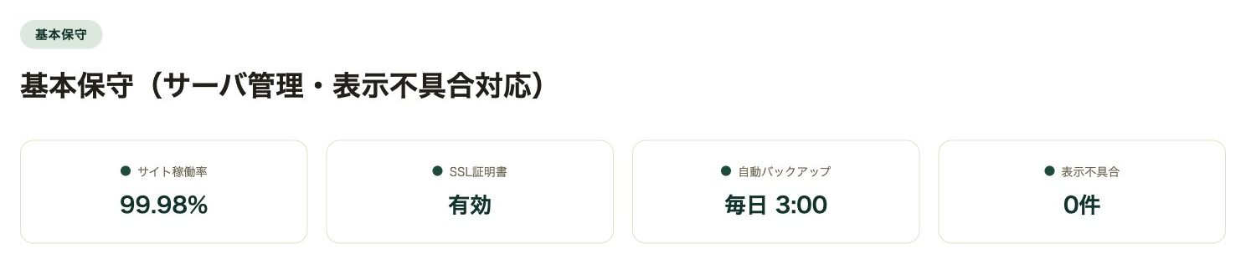
機能詳細｜サポート・保守
基本保守（サーバ管理・表示不具合対応）
できること
・ サーバの維持管理、表示不具合が起きた際の対応を実施
お店にとってのメリット
・ 専門知識がなくても、サイトを安心して運用し続けられる
対応プラン
全プラン共通
画面はイメージです（数値はサンプル）
Musubi プラン別機能ガイド
41

Slide 42
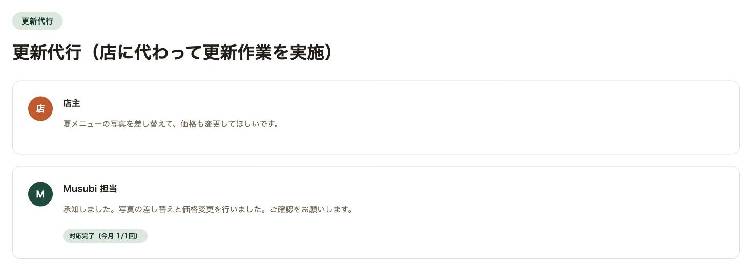
機能詳細｜サポート・保守
更新代行（店に代わって更新作業を実施）
できること
・ 店側からの依頼内容をもとに、こちらが代わって更新作業を実施
・ スタンダードは月1回、プレミアムは月3回まで対応
お店にとってのメリット
・ セルフ編集が苦手な内容や、忙しい時期はお任せいただける
・ メッセージでの依頼だけで完結し、口コミ返信の承認などもスマホで完結
対応プラン
スタンダード：月1回／プレミアム：月3回（カスタムは個別相談）
画面はイメージです（やり取りのサンプル）
※ ライトプランはセルフ編集での対応のみとなります。
Musubi プラン別機能ガイド
42

Slide 43
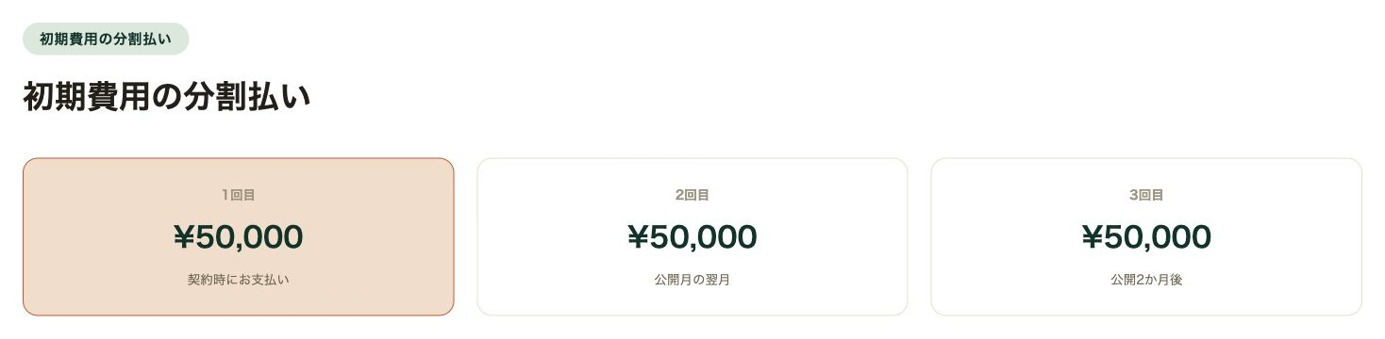
機能詳細｜サポート・保守
初期費用の分割払い
できること
・ 初期費用を分割してお支払いいただくプランをご用意
お店にとってのメリット
・ まとまった初期費用が用意しづらい時期でも、導入のハードルを下げられる
対応プラン
全プラン共通
画面はイメージです（金額は一例）
※ 回数・条件はご相談に応じて個別に決定します。
Musubi プラン別機能ガイド
43

Slide 44
SECTION 4
ご利用にあたって
Musubi プラン別機能ガイド
44

Slide 45
CUSTOM PLAN
カスタムプランについて
機能を個別に選べる、フルオーダーのプラン
・ 既製デザインを使わないフルオーダー制作。デザイン・構成から個別にご提案します。
・ ライト〜プレミアムの各機能（ネット予約・口コミAI返信・外国語ページ等）は契約ごとに個別選択し、管理側で設定します。
・ 飲食店以外の業種にも対応可能です。
・ 料金は要件に応じた個別お見積りとなります。まずはお気軽にご相談ください。
Musubi プラン別機能ガイド
45

Slide 46
NOTES
ご利用にあたっての注意事項
・ 口コミAI返信の自動取込・自動投稿は、Google Business Profile APIの利用再申請中のため（2026年9月以降）、それまでは手動運用です。返信文の生成自体は現在もご利用いただけます。
・ ドメインは、ライト・スタンダードでは当方管理のサブドメイン、プレミアムでは独自ドメイン（お店の資産）となります。
・ 解約時、ドメインや公開データはお店側へ引き継ぐ（移管する）ことができます。移管手数料は別途となります。
・ 初期費用は分割払いに対応しています。詳しい条件はお気軽にご相談ください。
・ 公開までの目安は、写真や原稿などの素材がそろってから最短10営業日（約2週間）です。撮影を挟む場合は日程が加わります。
・ 本資料に記載の画面はいずれもサンプルデータによるモック画像です。実際の数値・実績とは異なります。
Musubi プラン別機能ガイド
46

Slide 47
まずは、無料でご相談ください。
「うちの店だと、どのプランが合う？」——その段階で、どうぞ。
無理な営業はいたしません。
お問い合わせ Musubi マーケサイトのフォームより承ります
Musubi プラン別機能ガイド
47

